Slide 1







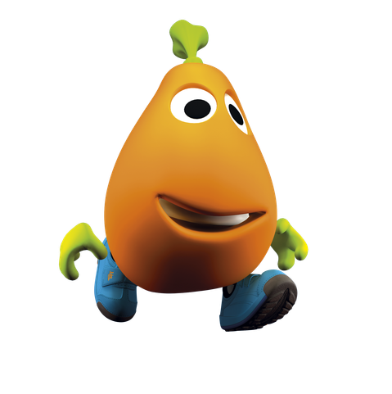
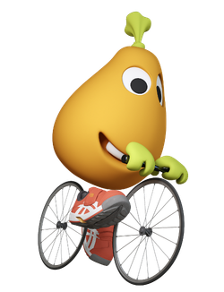
Le Défi solidaire
Lysosome
du

Slide 2

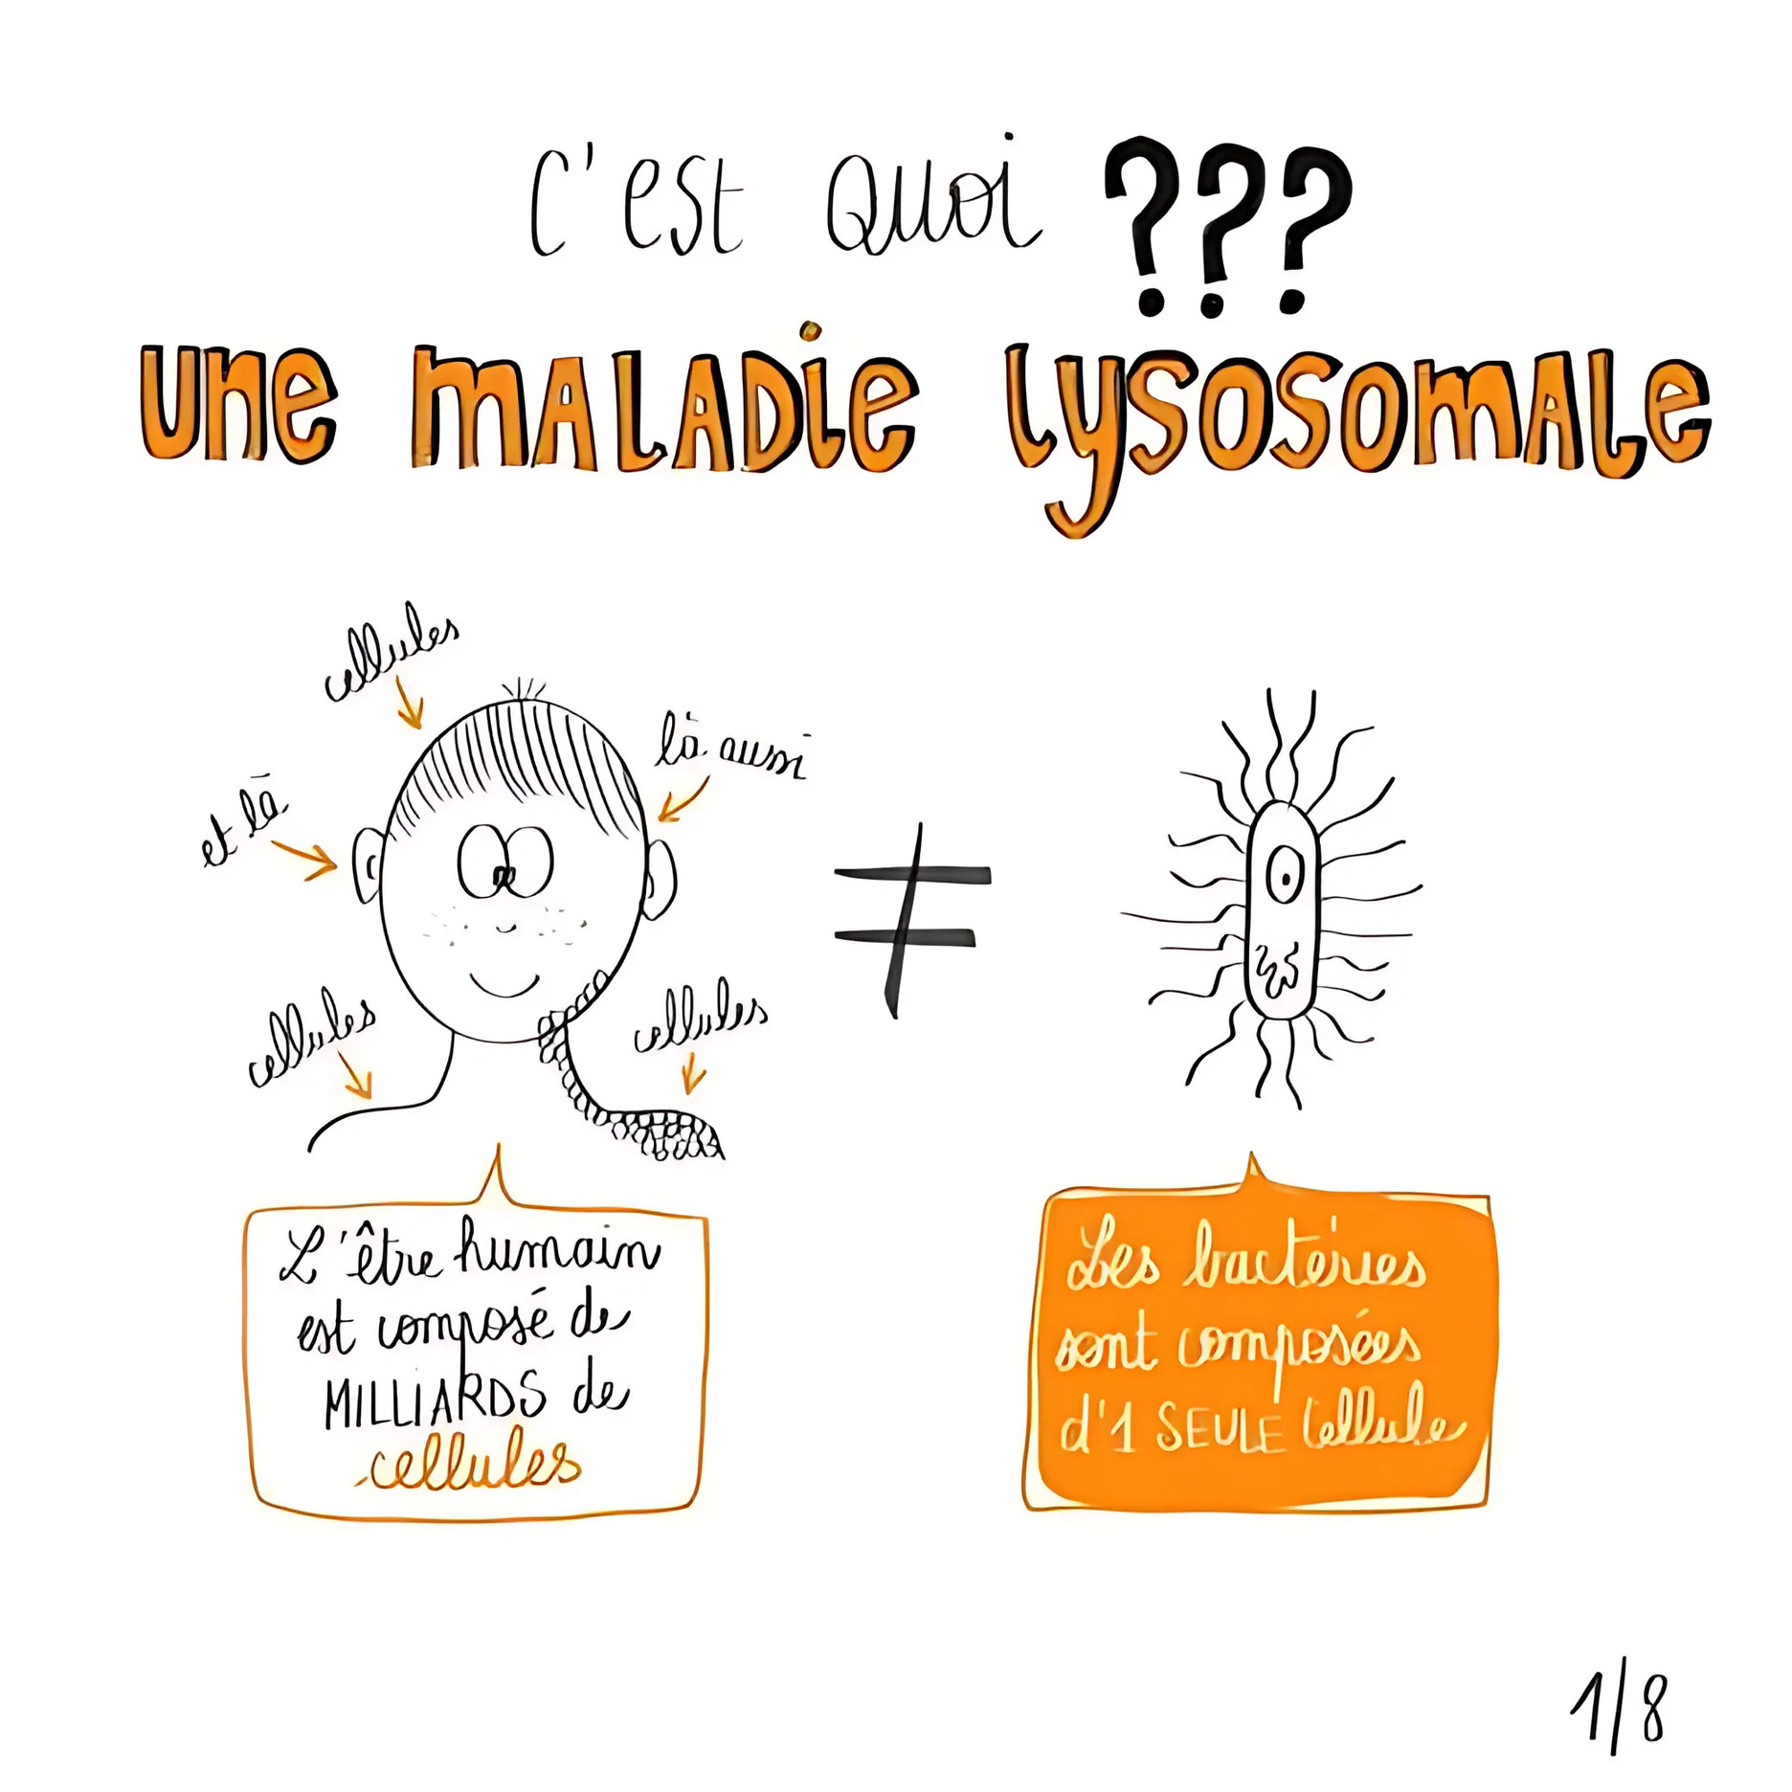

ILLUSTRATION
Un pingouin à la ferme

Slide 3
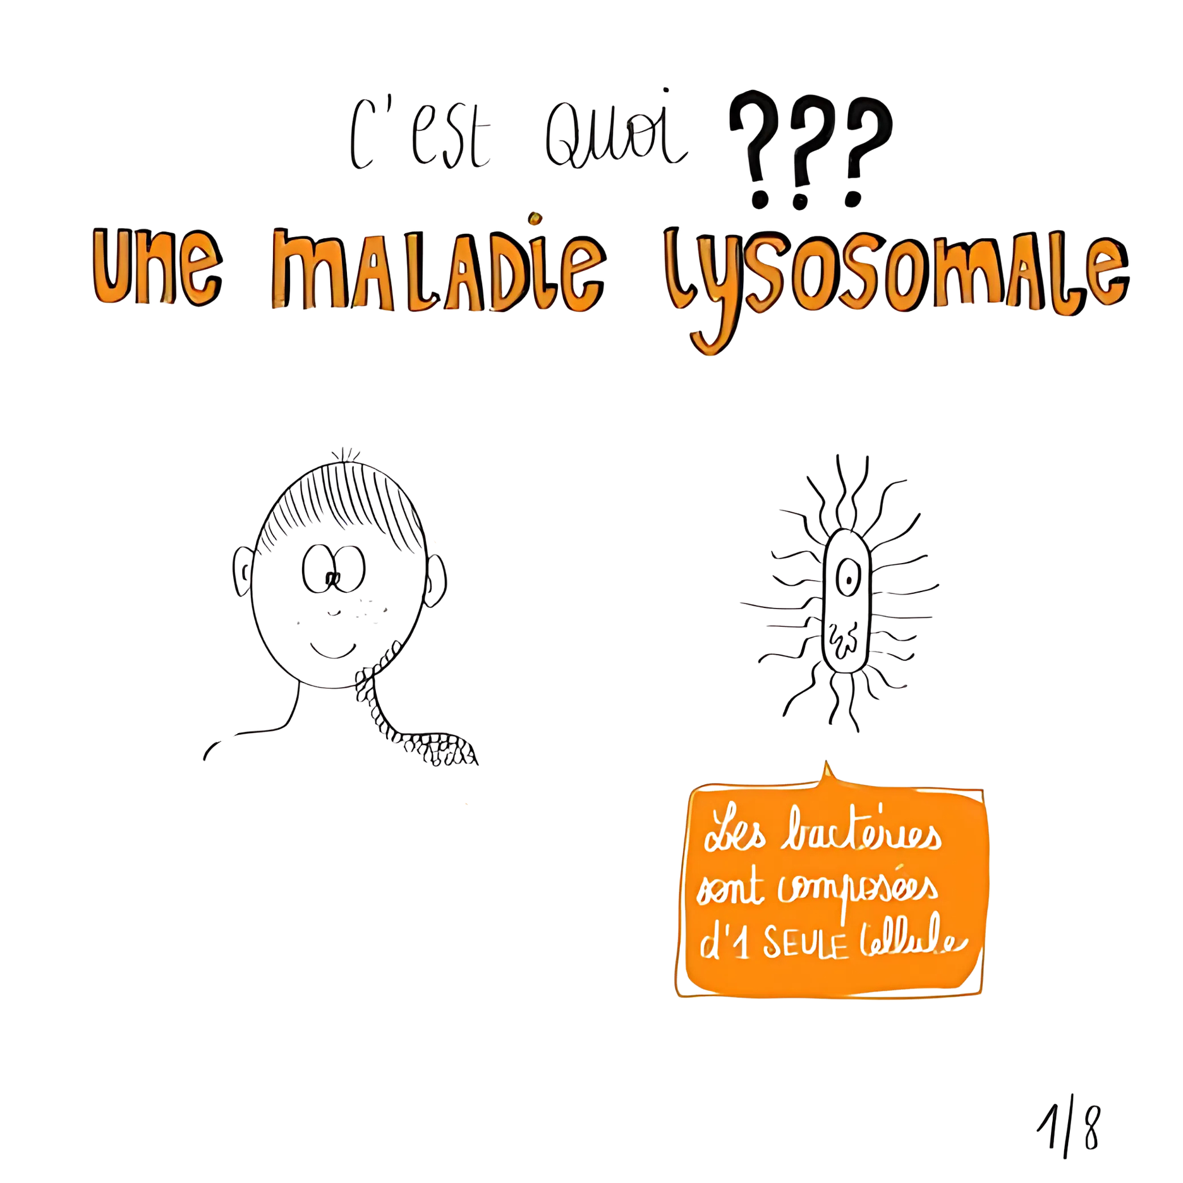






Slide 4
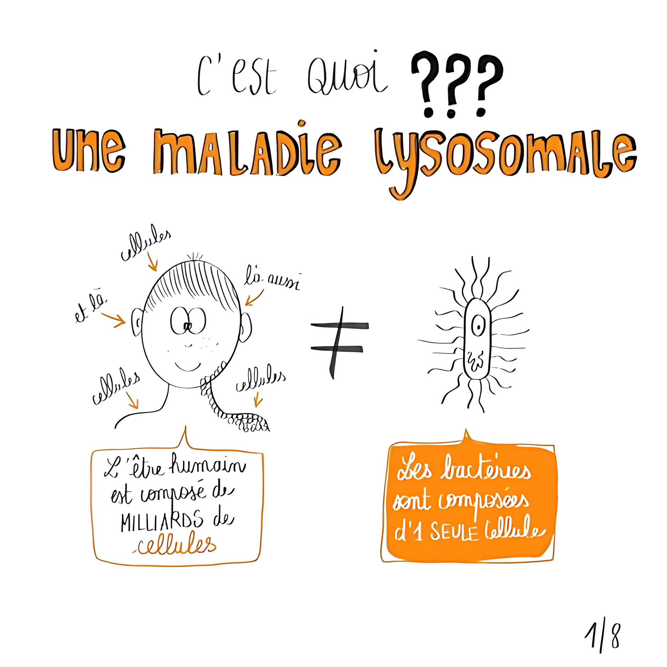

Slide 5
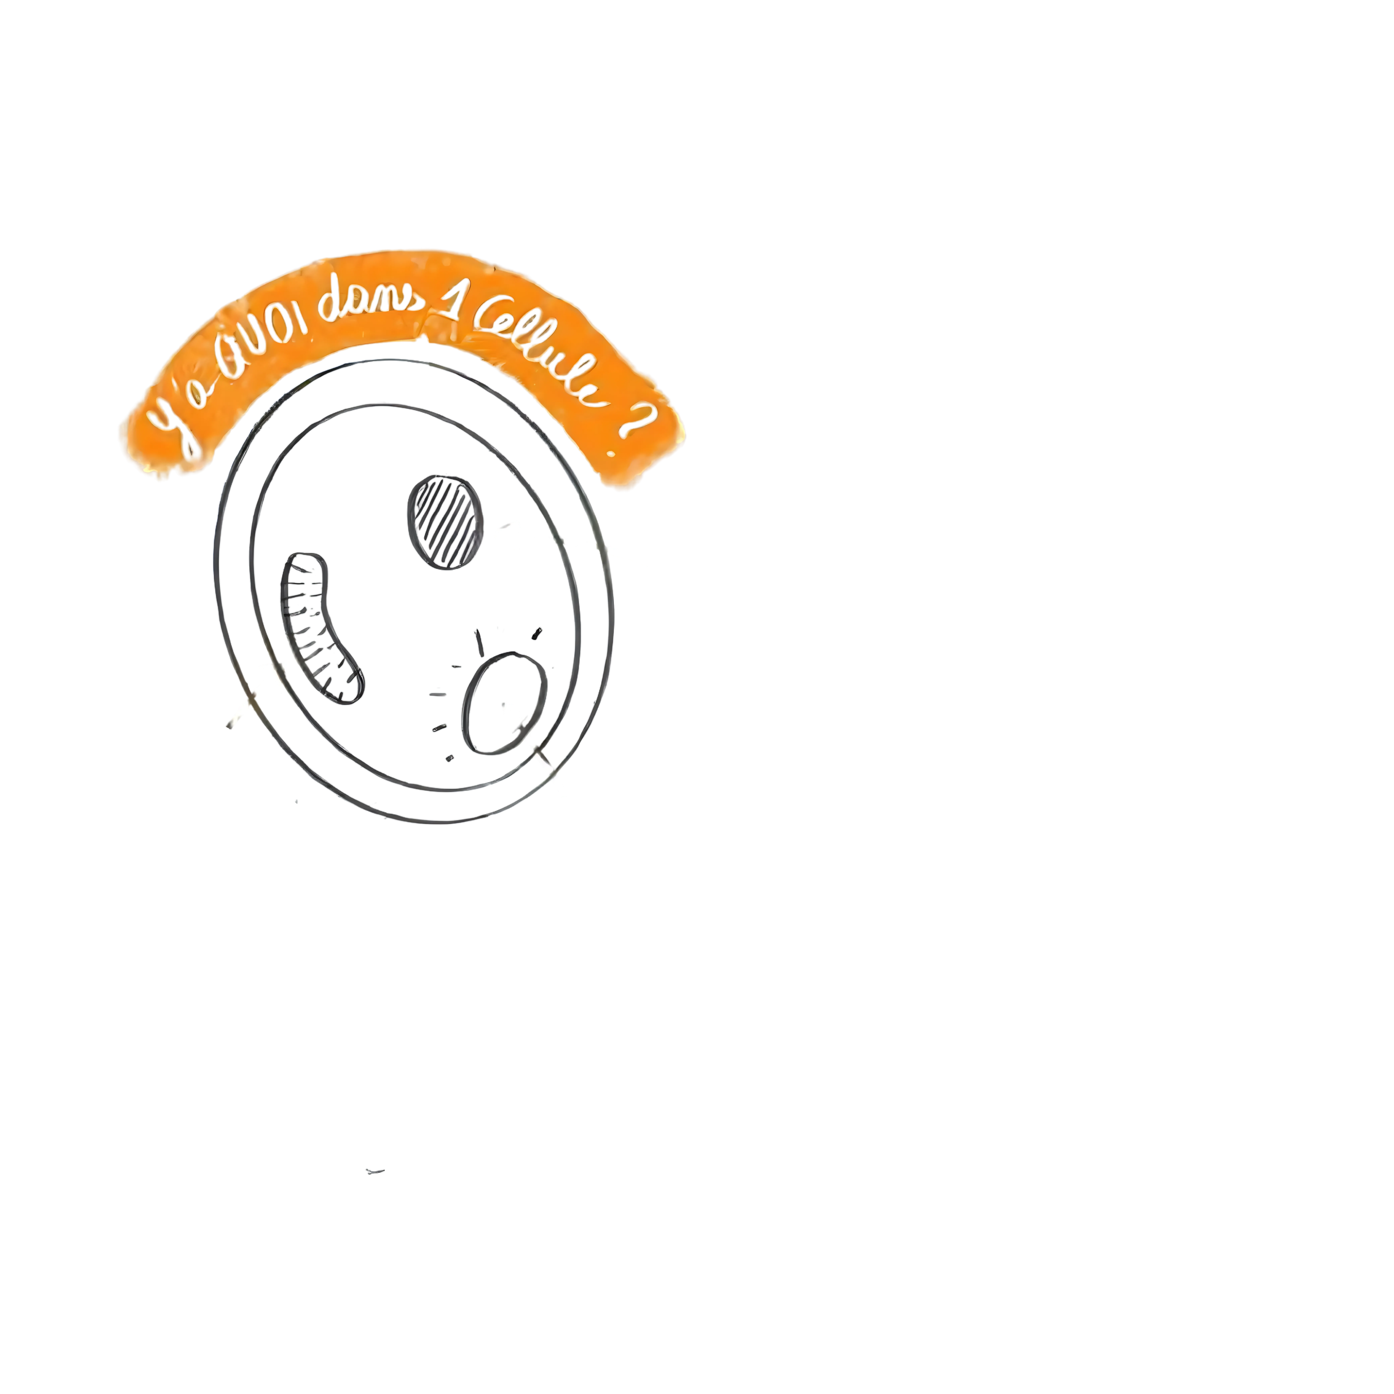

Slide 6
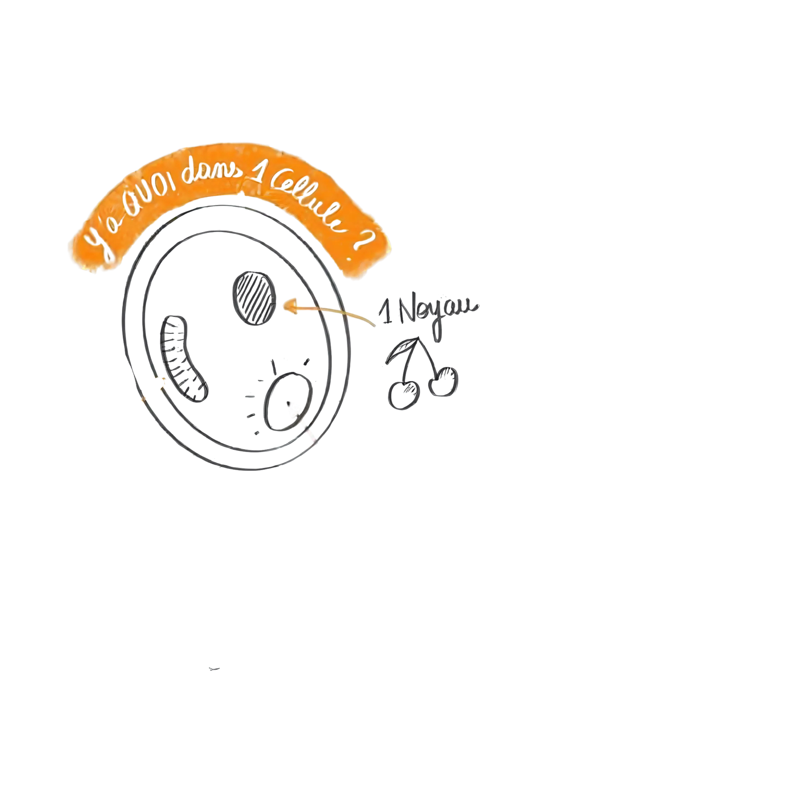
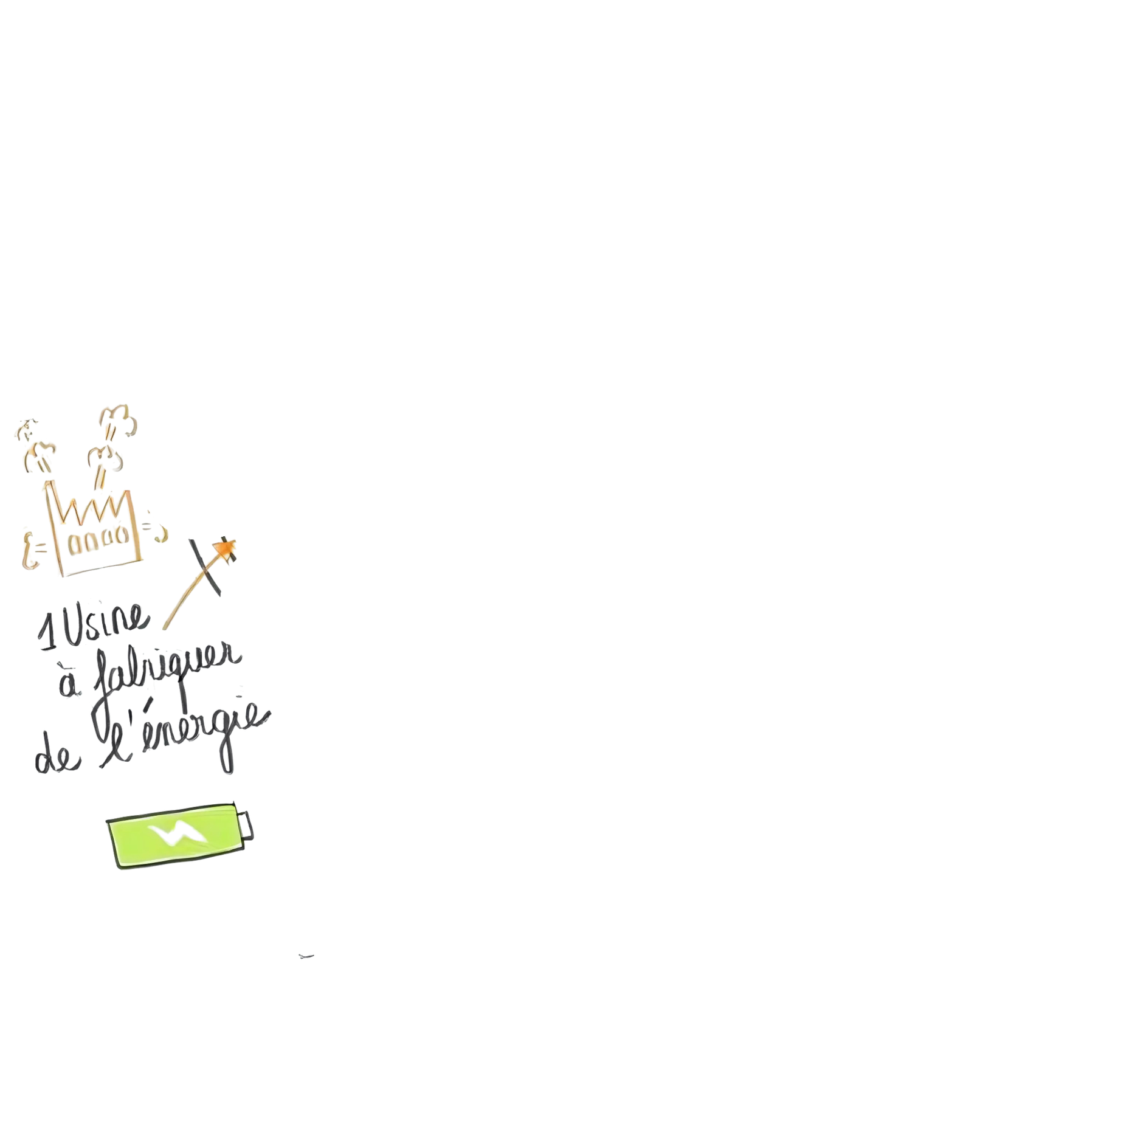


Slide 7
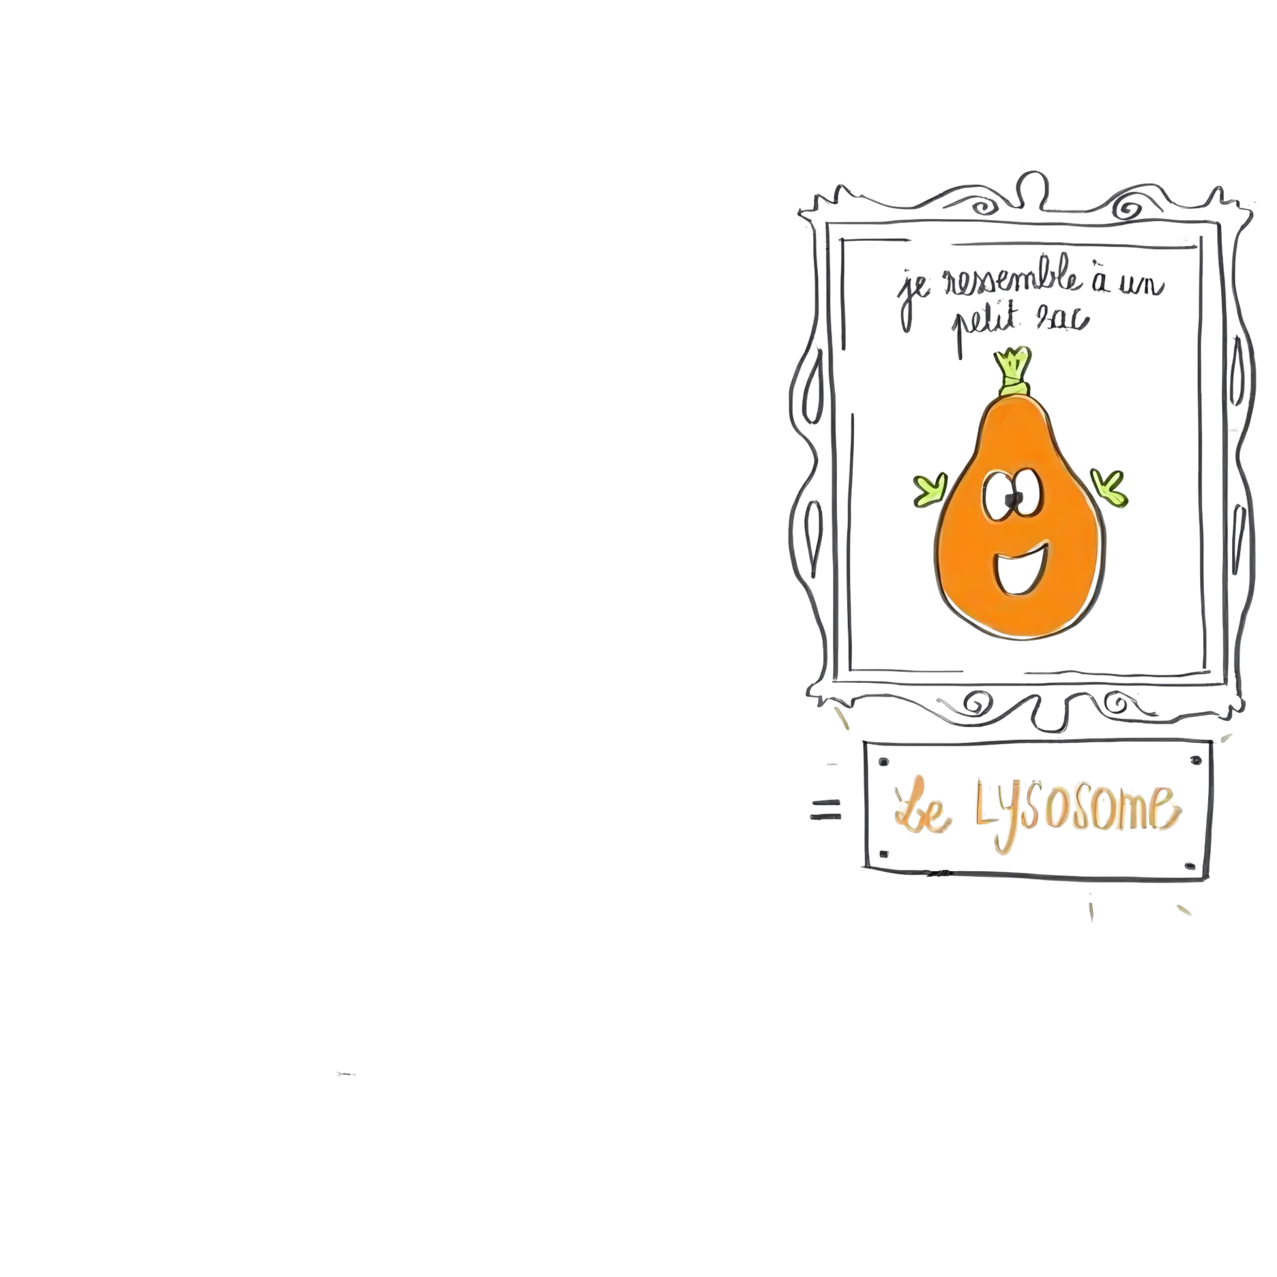
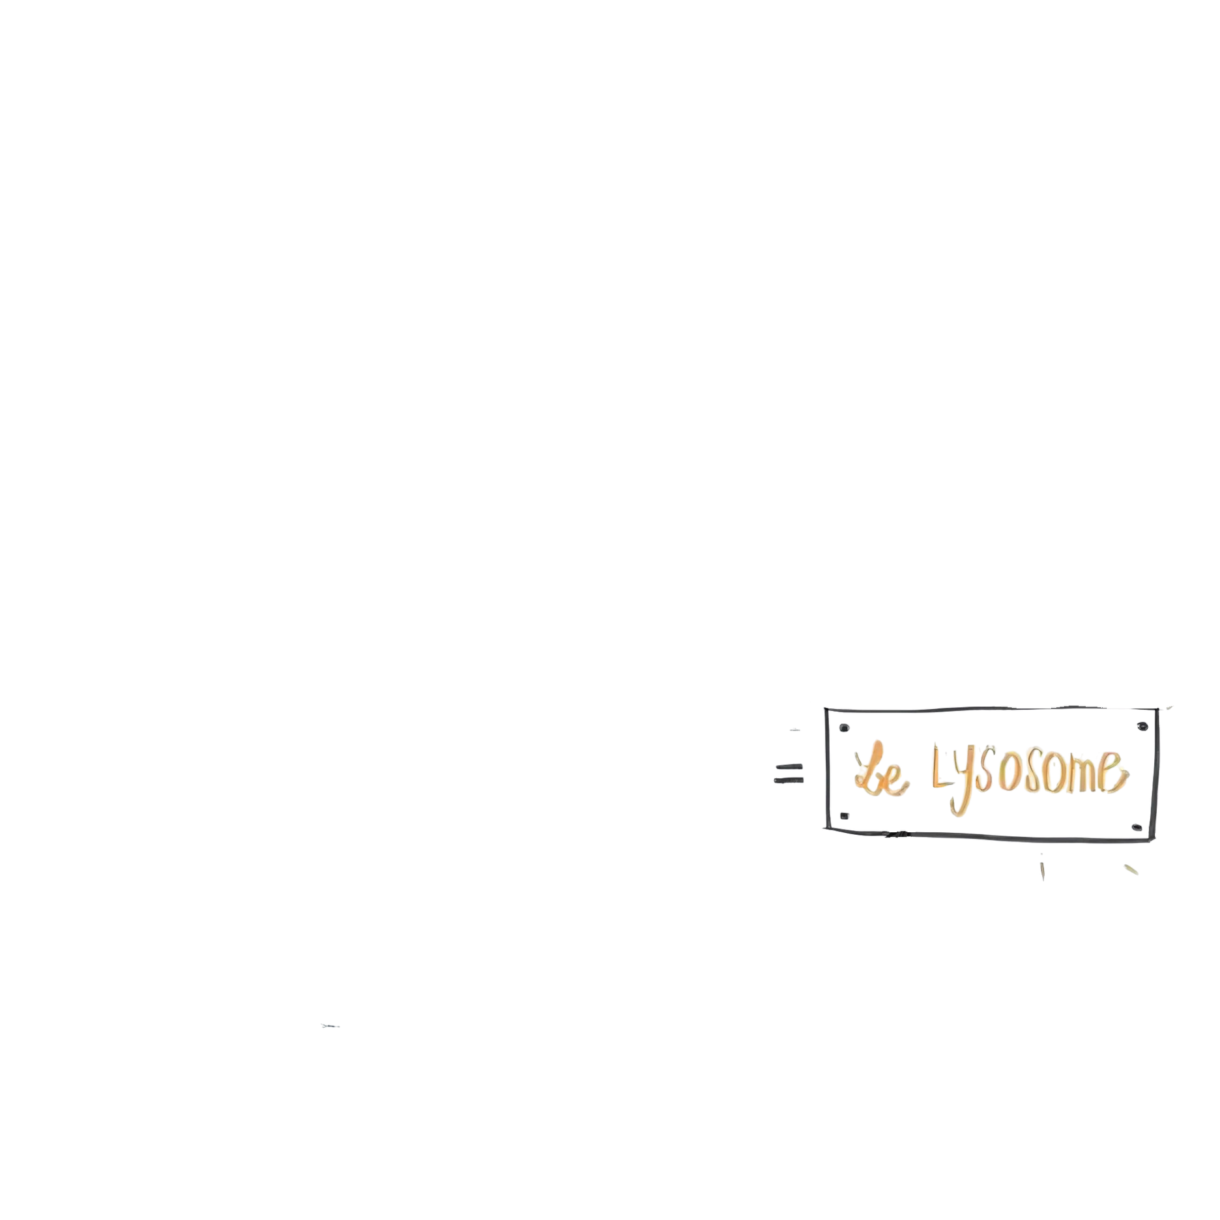


Slide 8



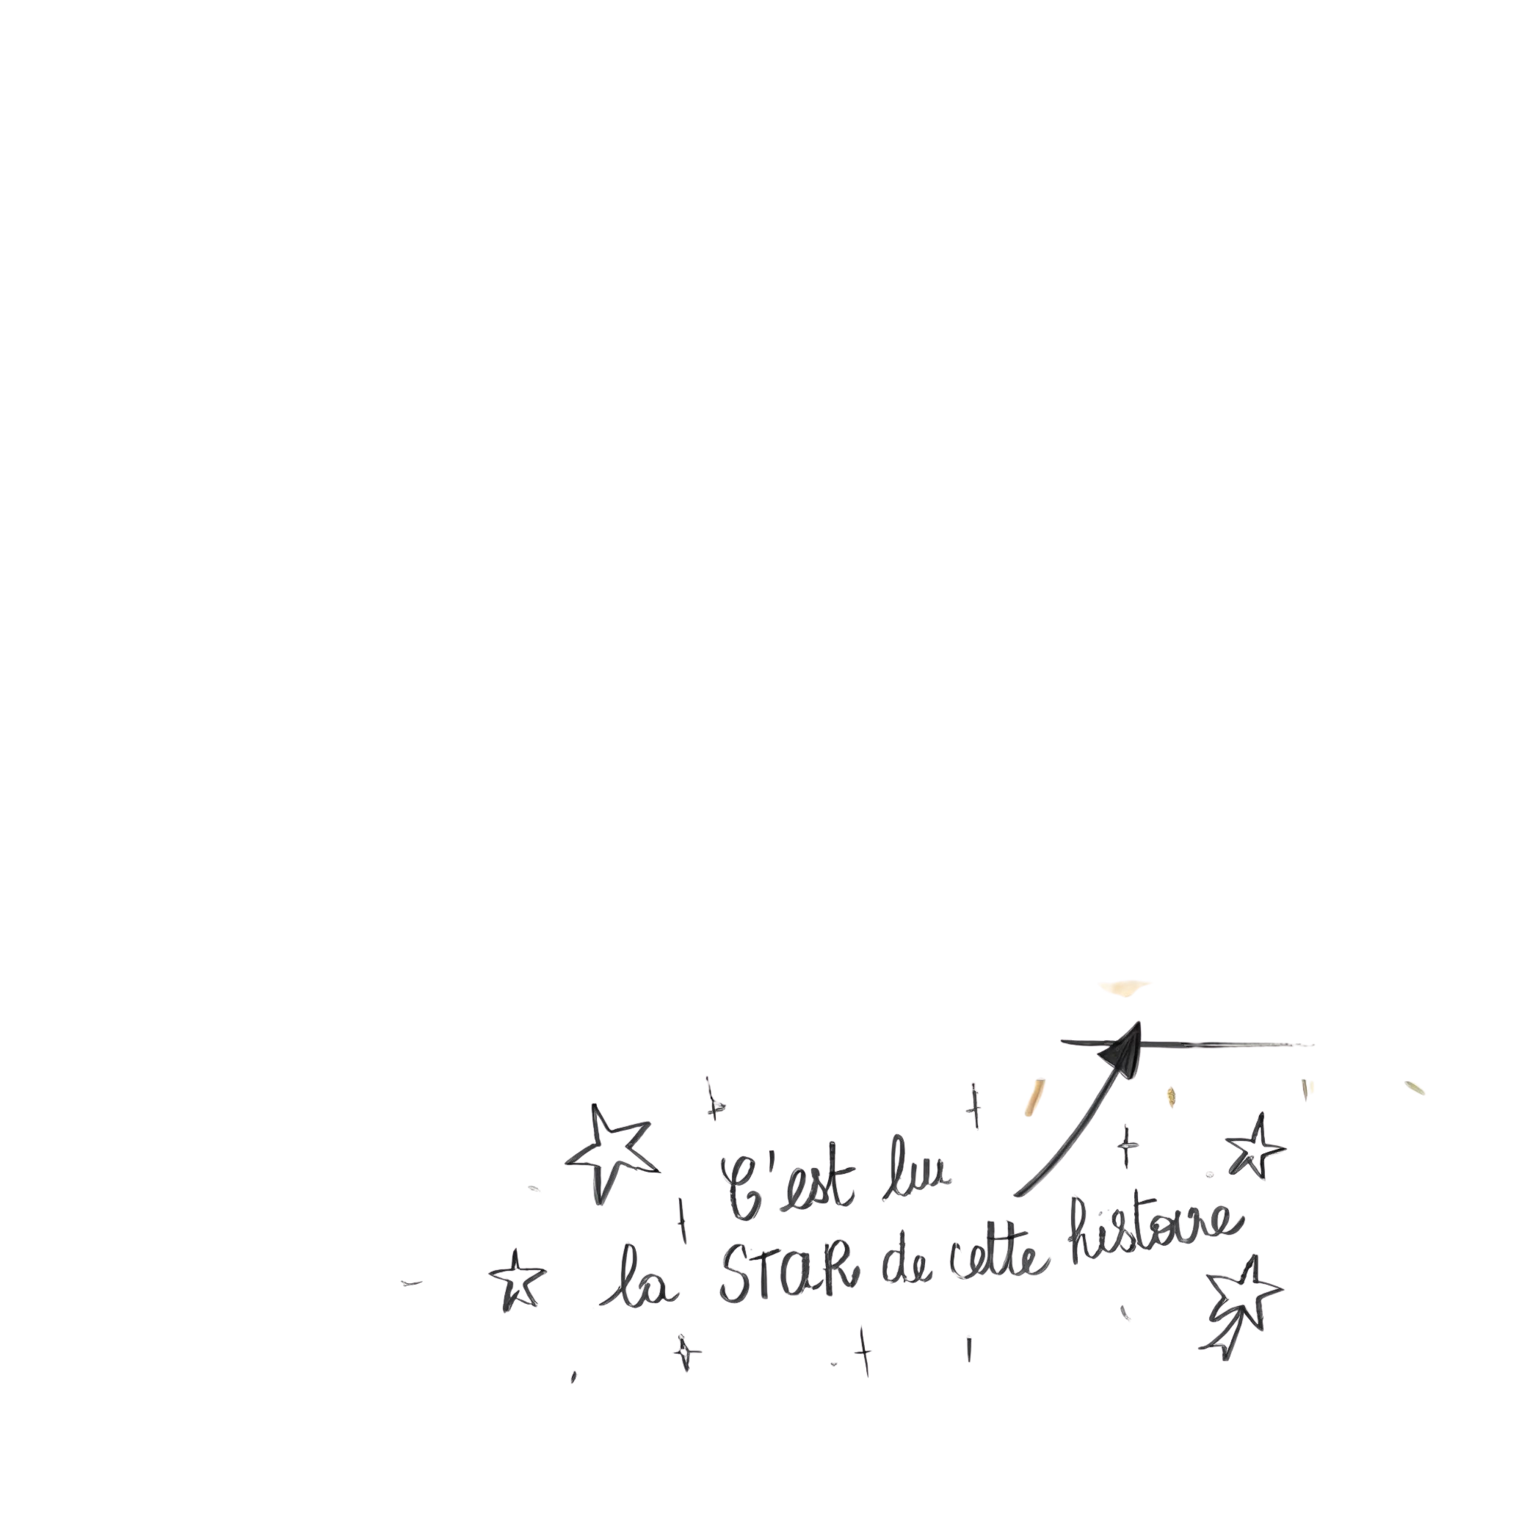

Slide 9
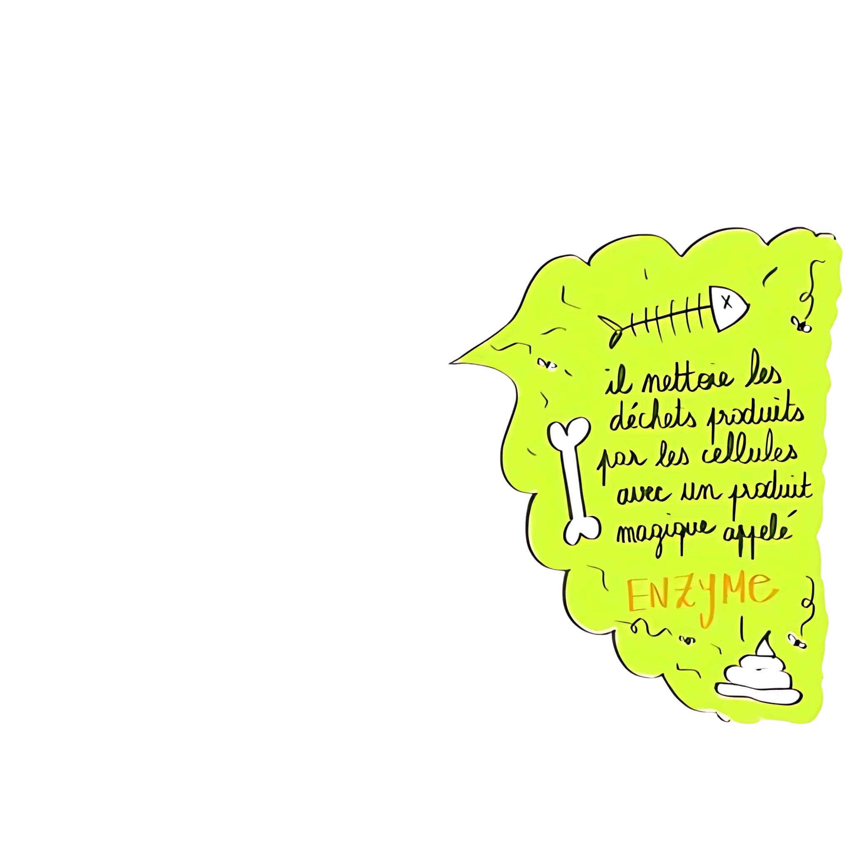
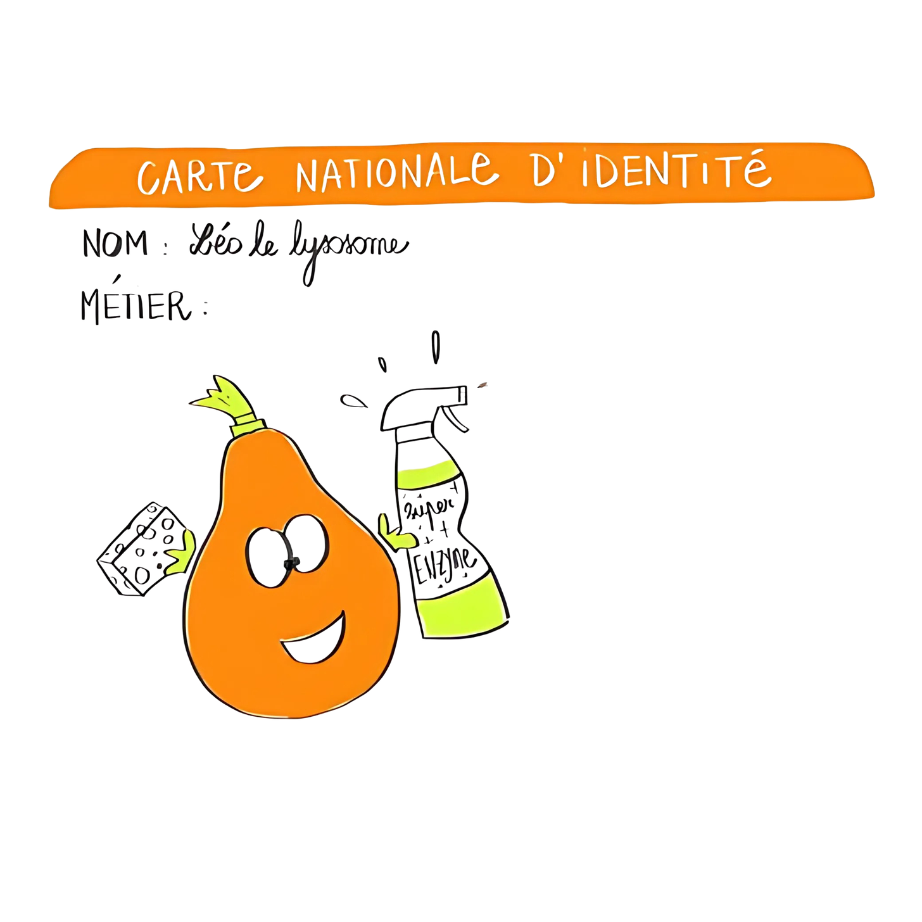

Slide 10


Slide 11
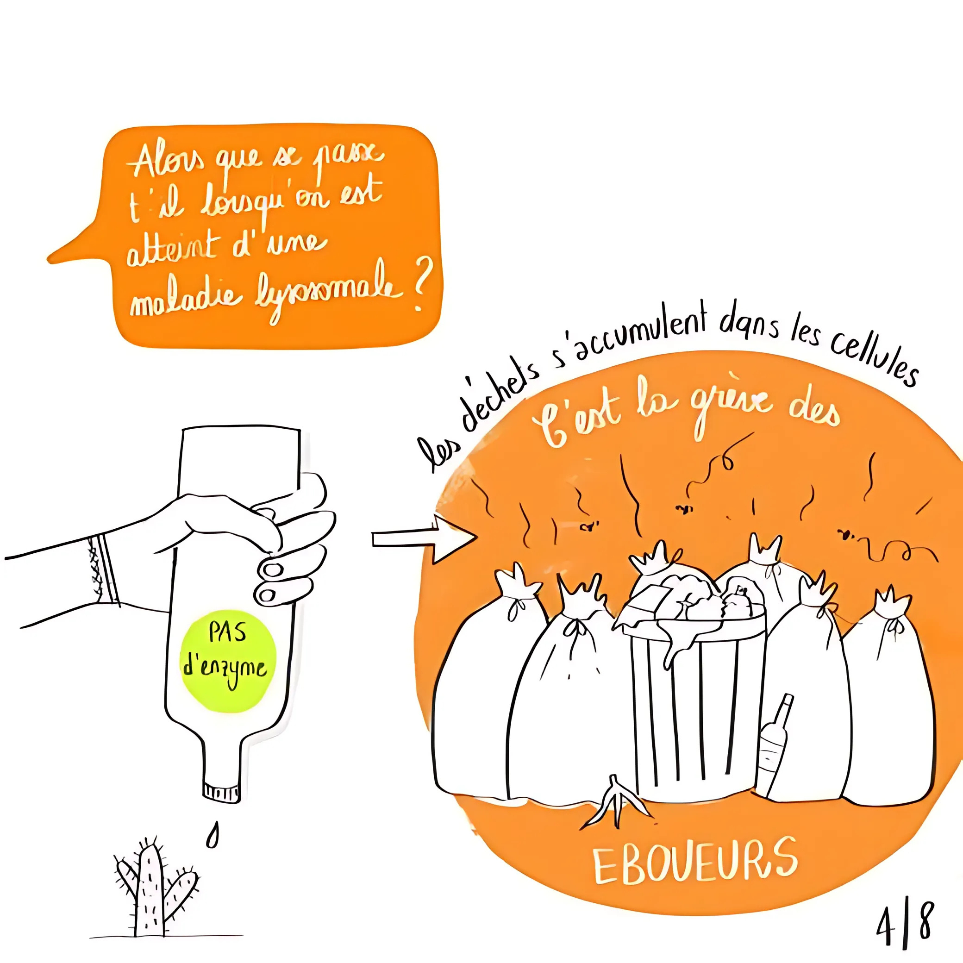

Slide 12
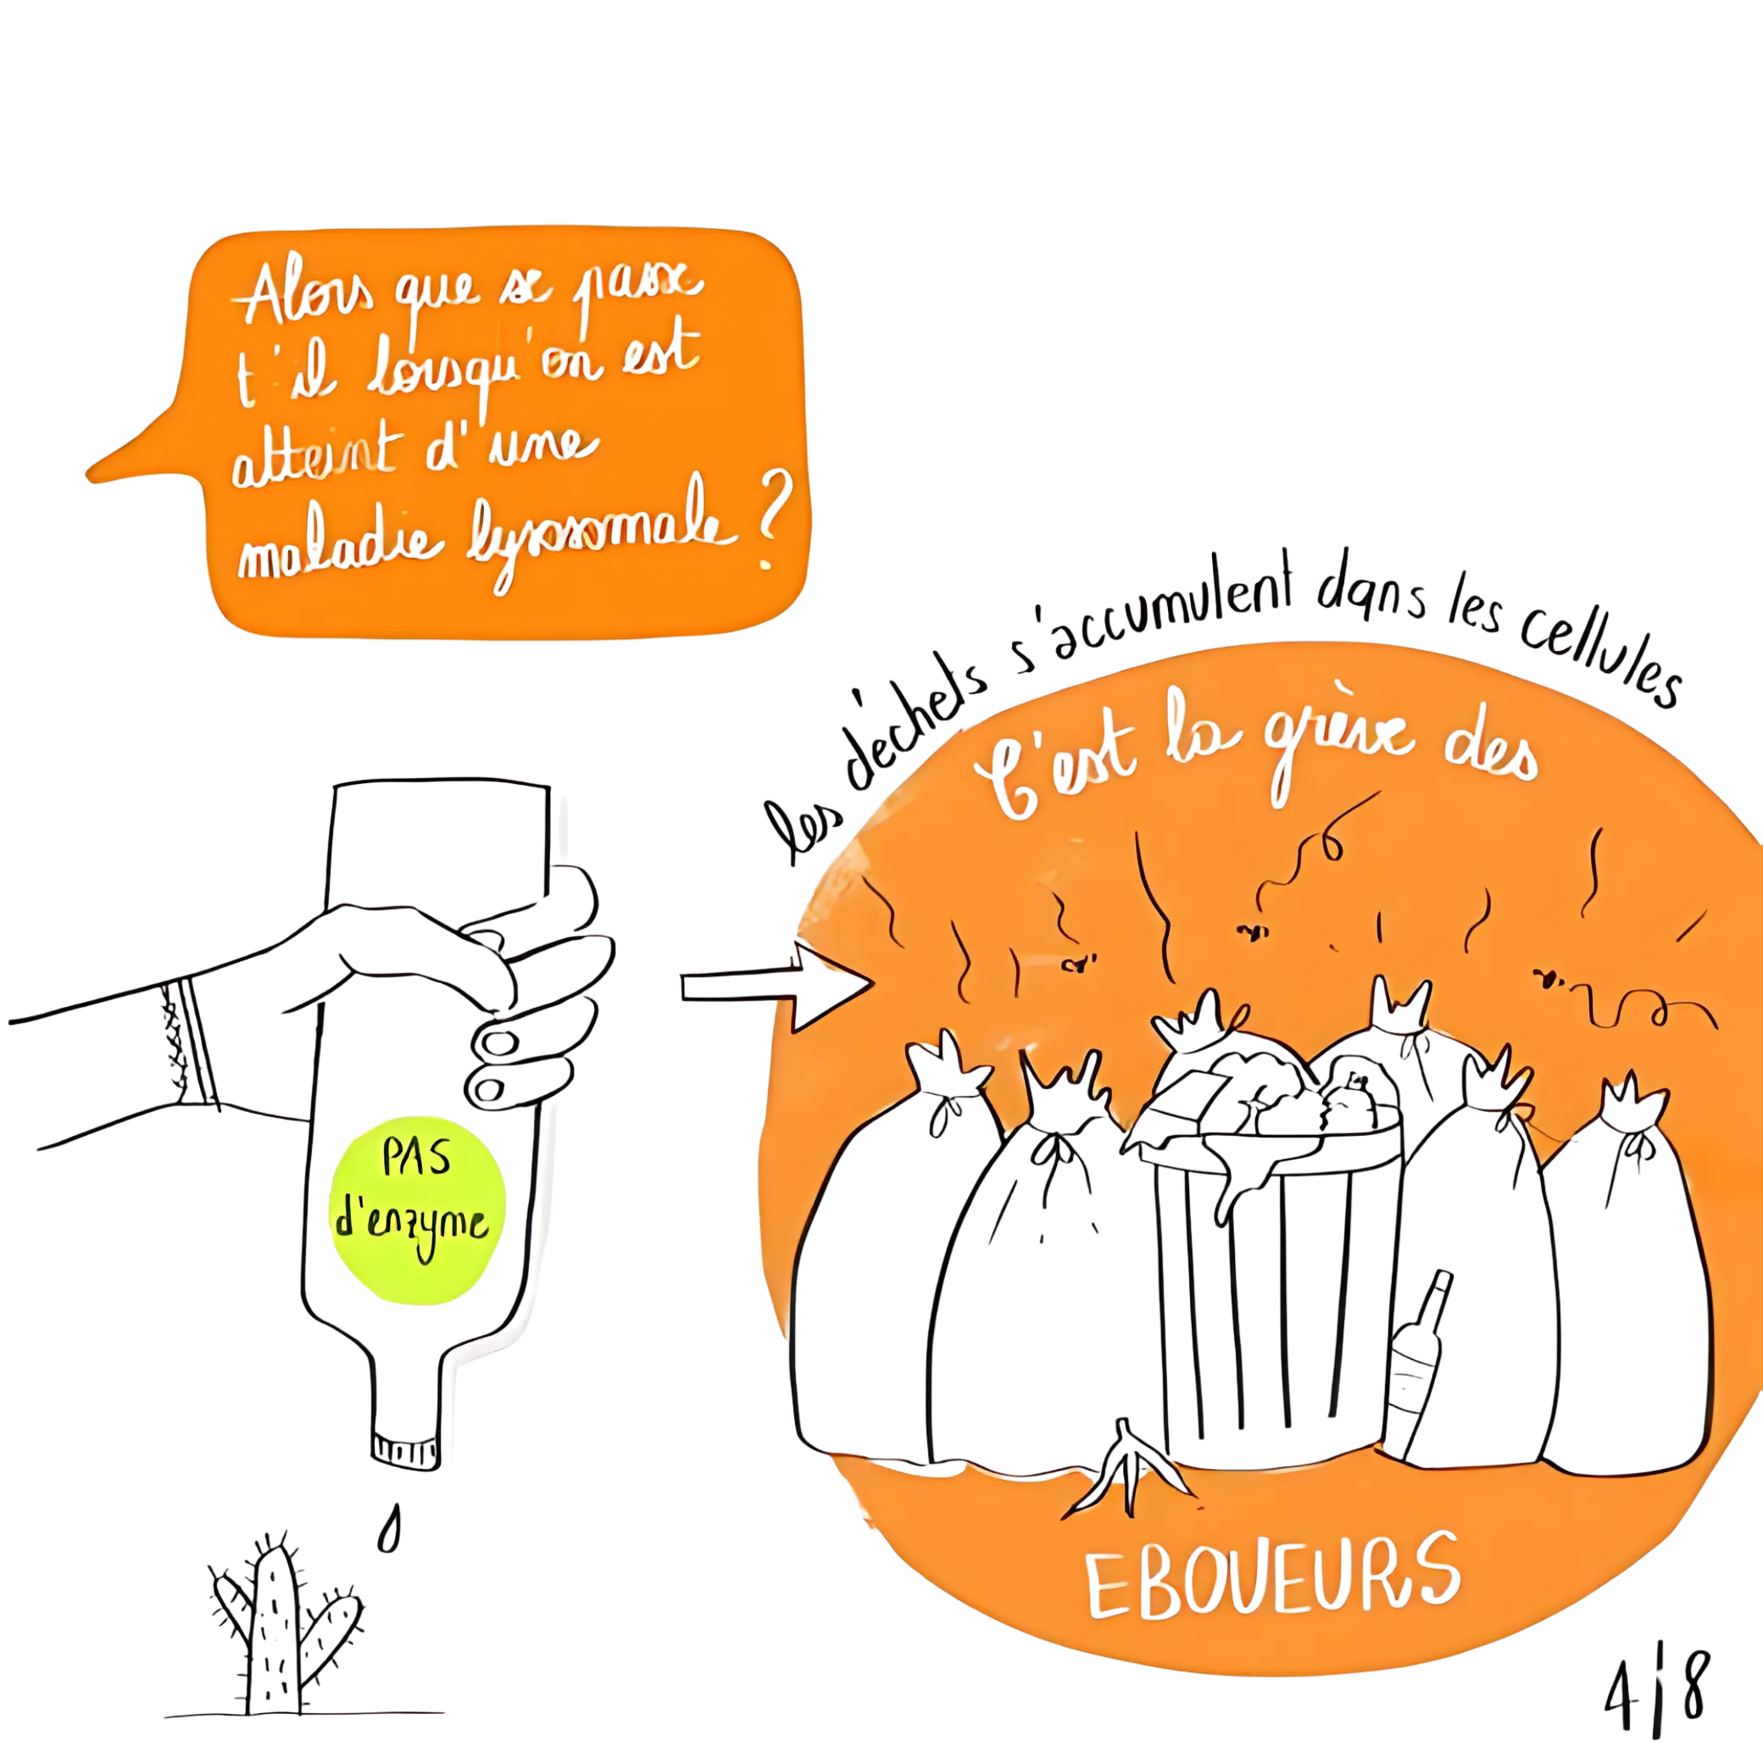


Slide 13


Slide 14
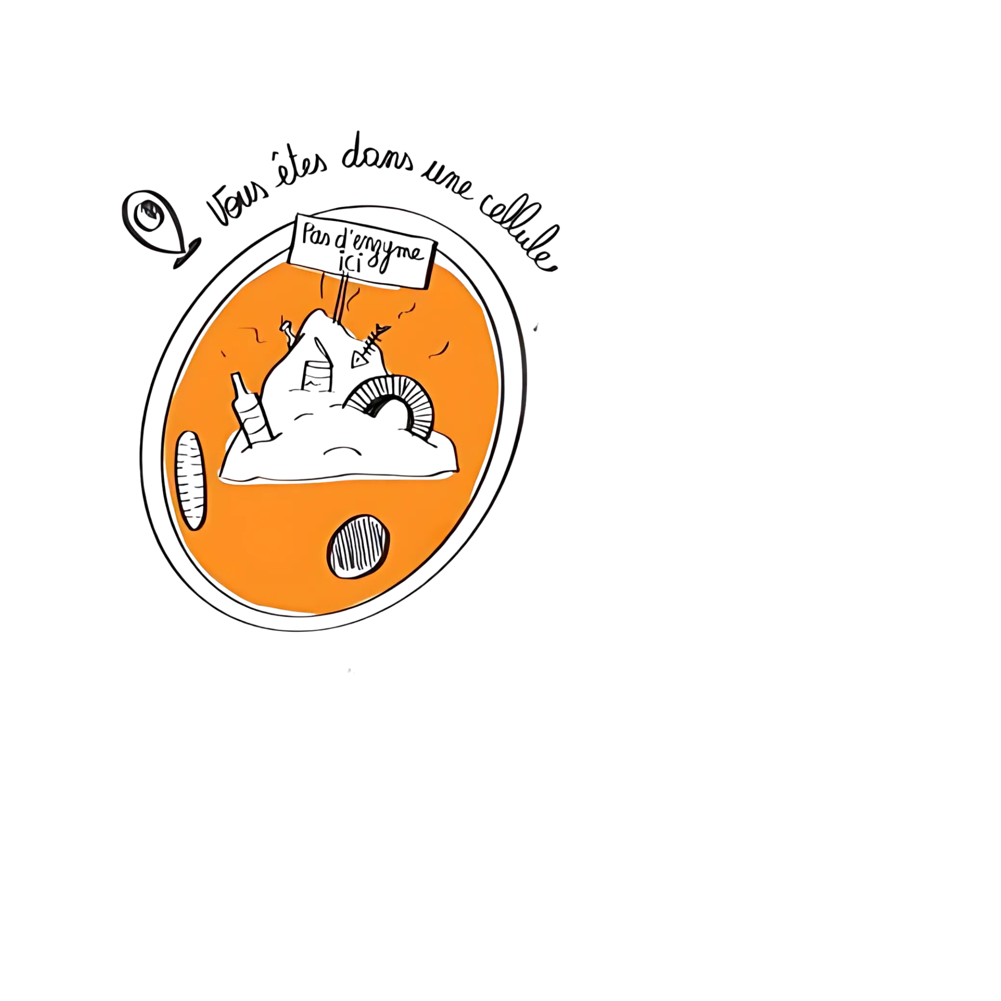

Slide 15
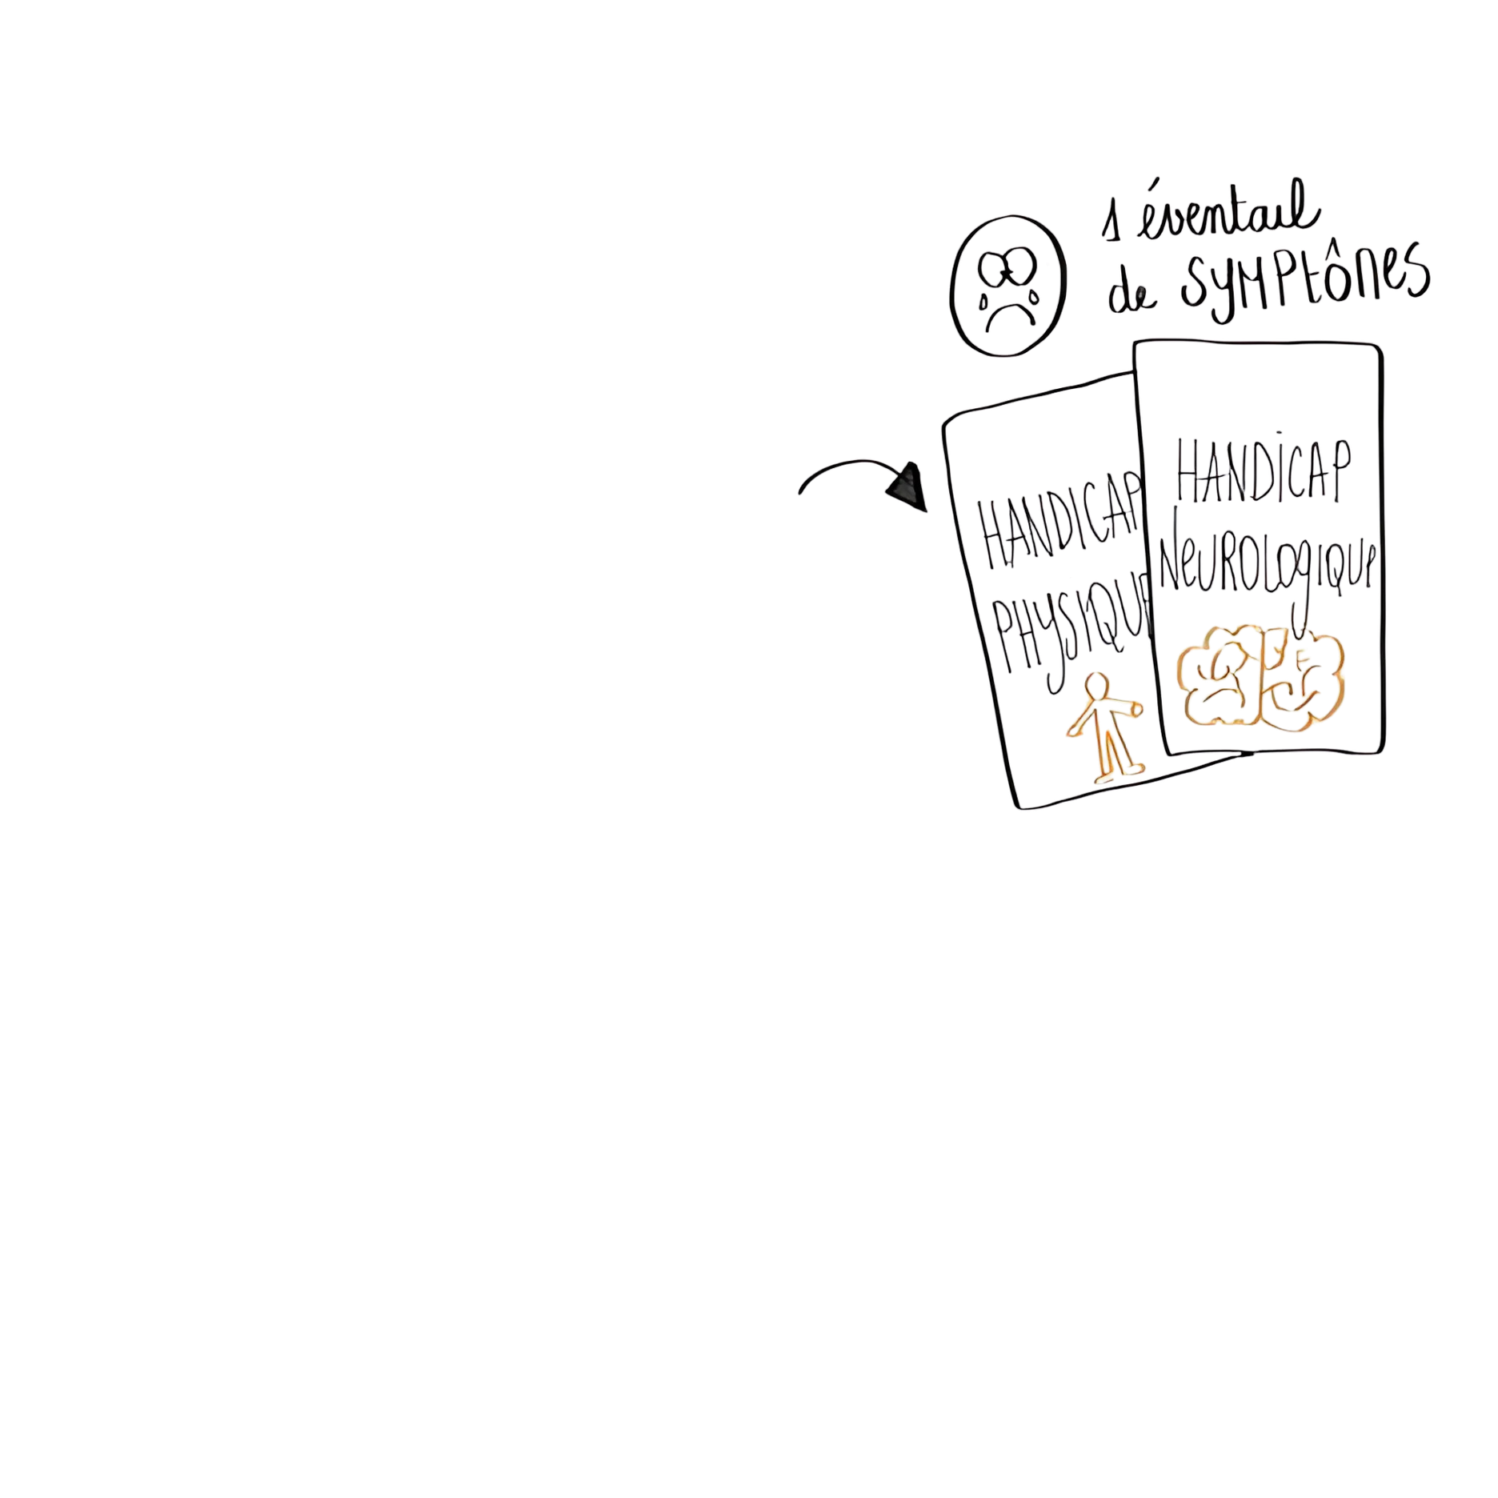

Slide 16
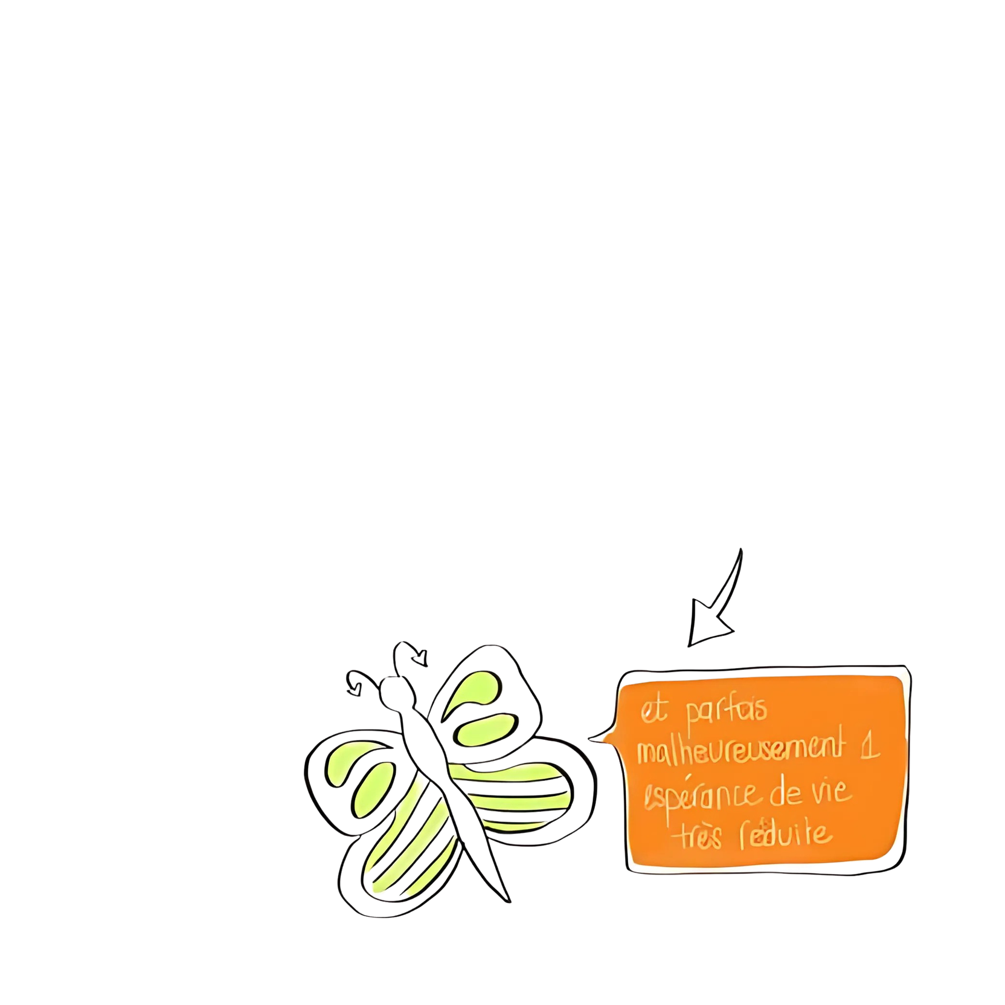

Slide 17
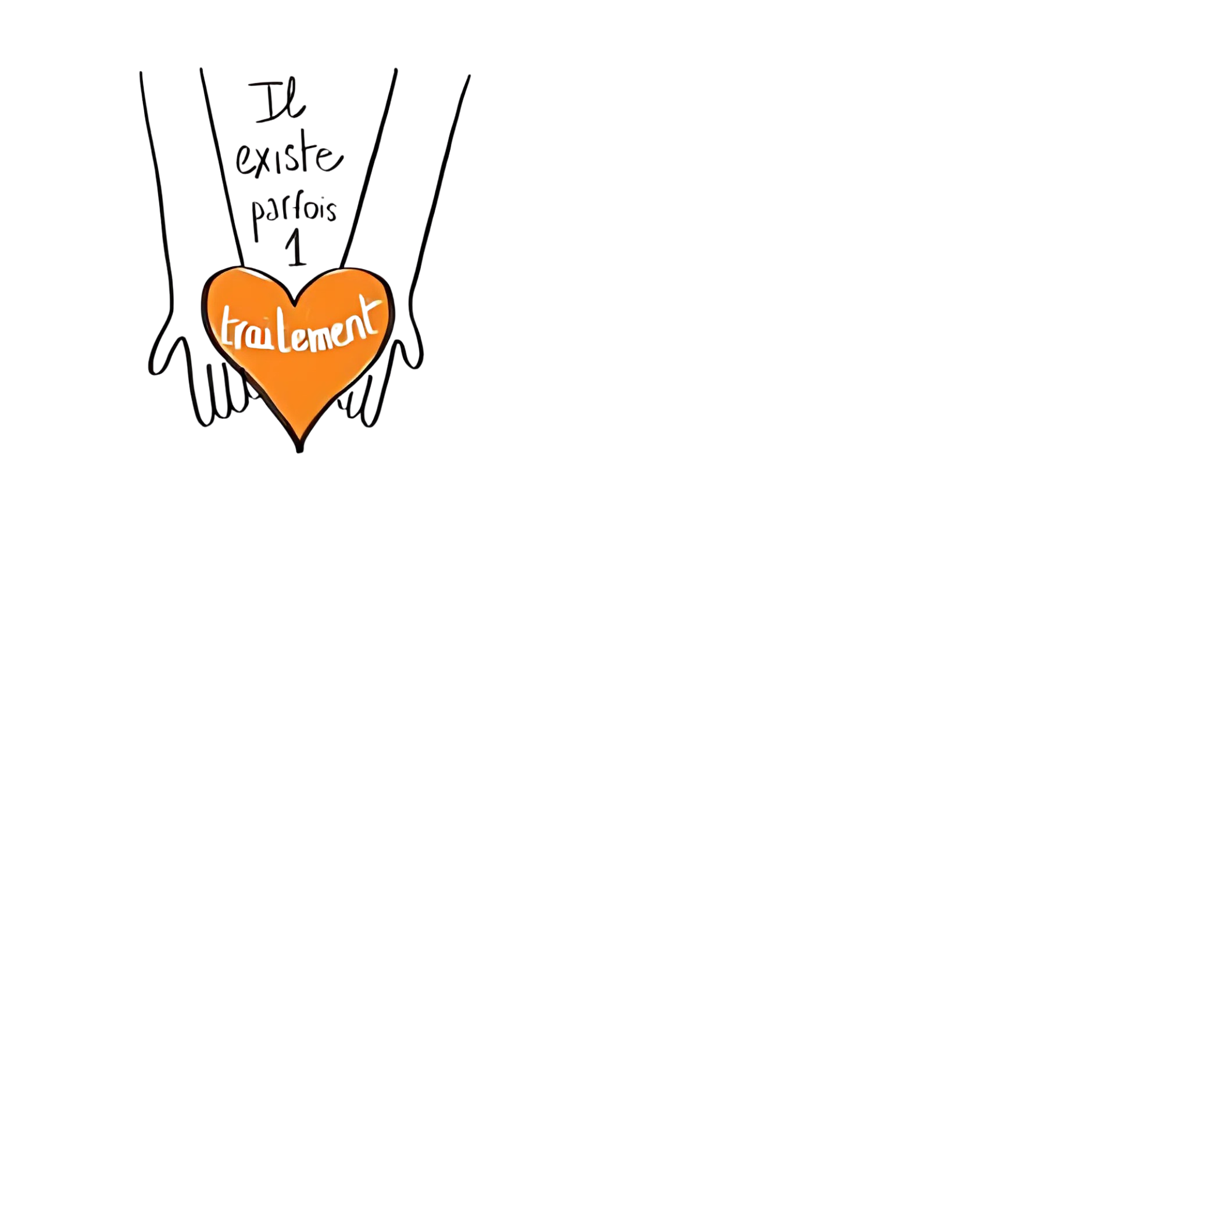

Slide 18
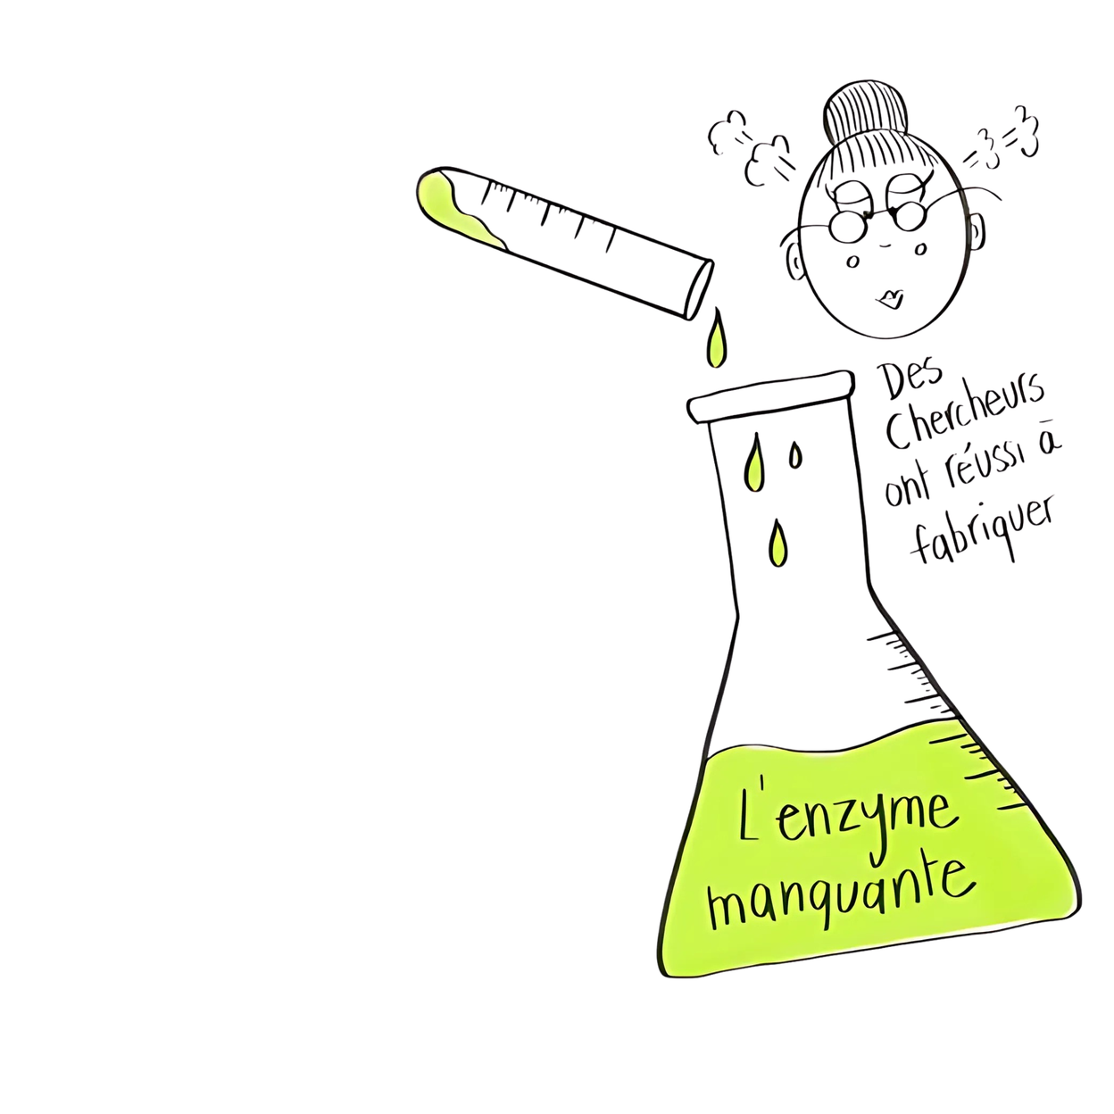

Slide 19
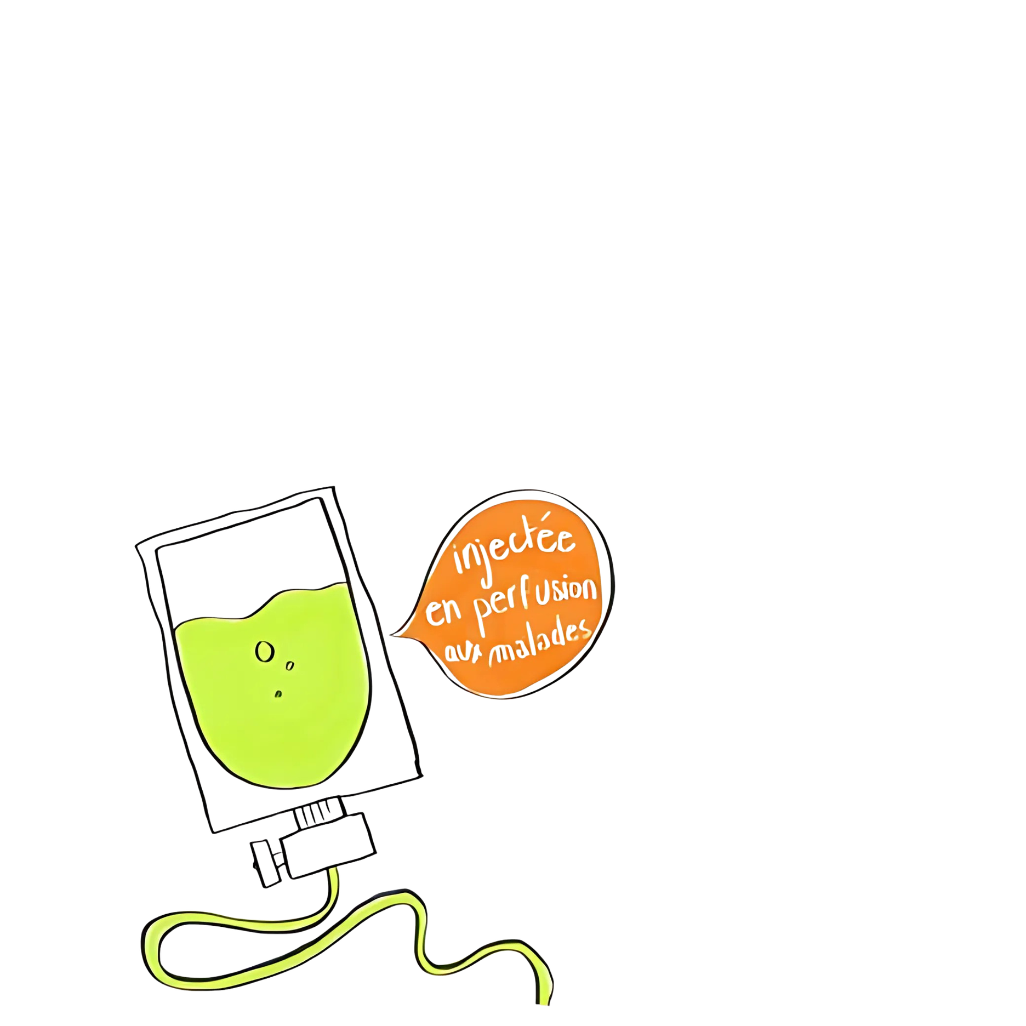

toutes les semaines

Slide 20
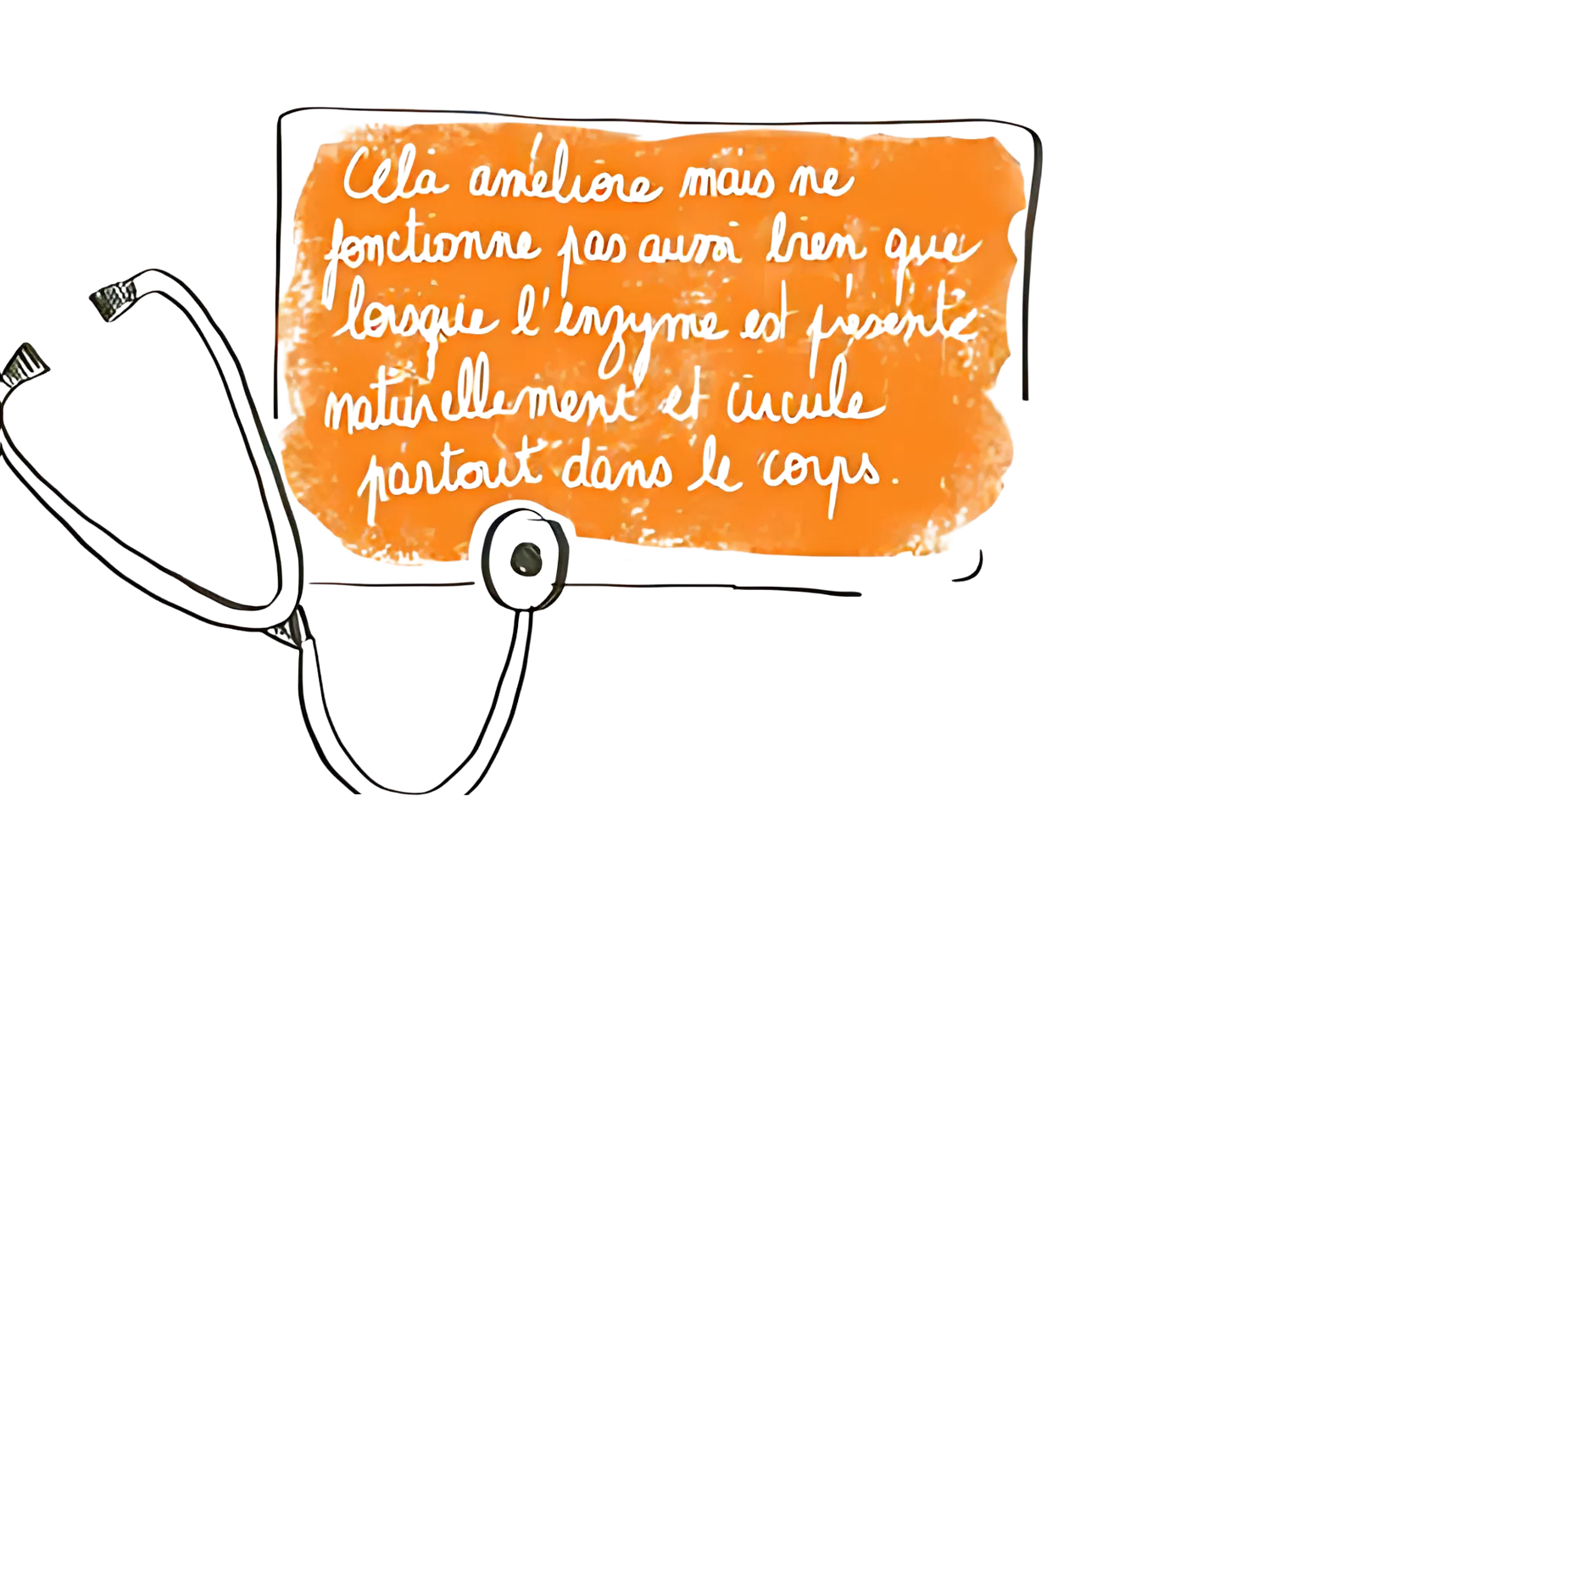
Une limite - les traitements n’atteignent pas le cerveau pour agir sur les symptômes neurologiques

Slide 21
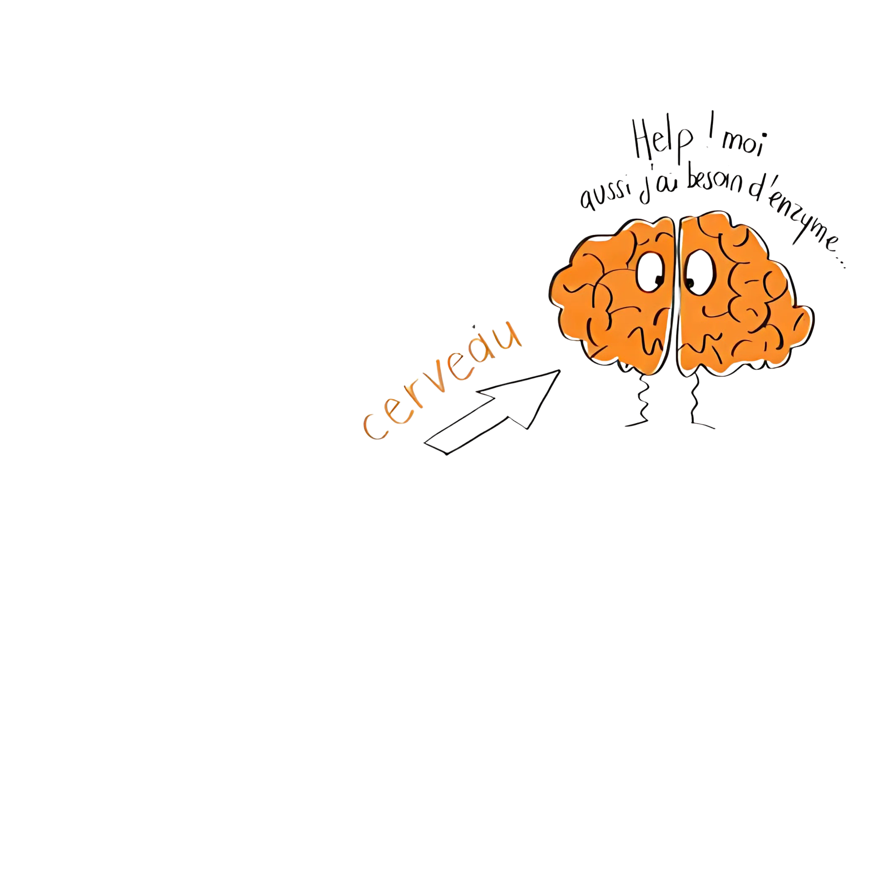
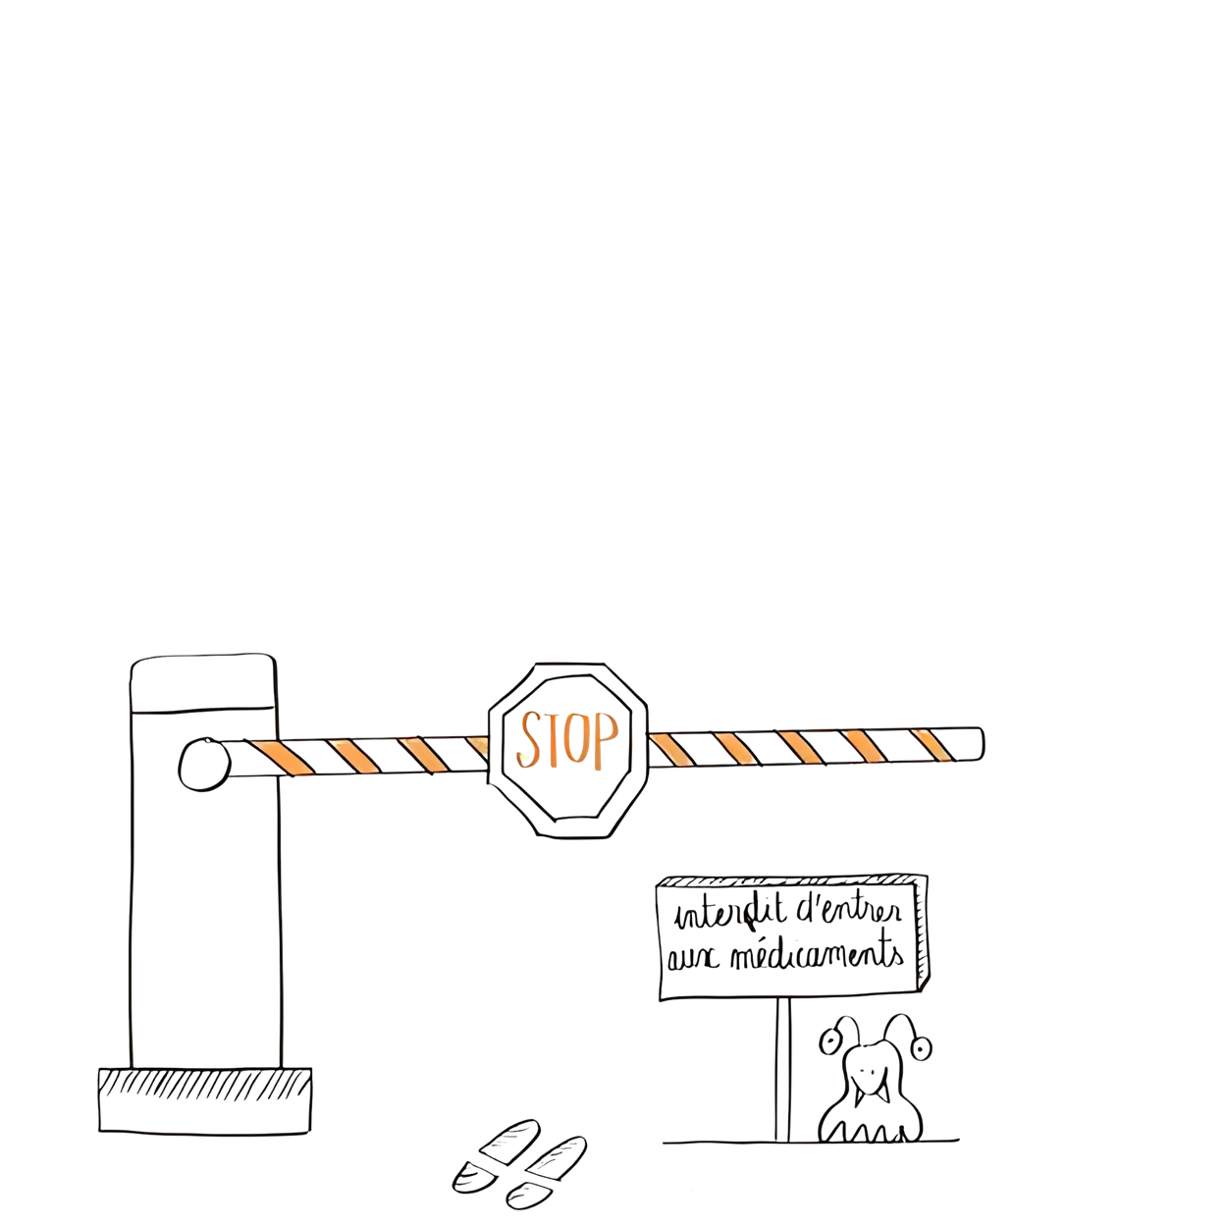

Slide 22
LE DÉFI
DES CHERCHEURS
FAIRE SAUTER LA BARRIERE

Slide 23


LE DÉFI
DES CHERCHEURS
FAIRE SAUTER LA BARRIERE

Slide 24

Notre Association

Slide 25




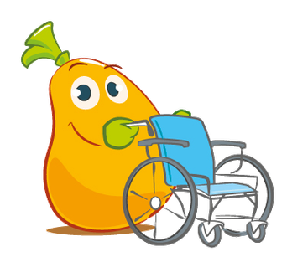






60
maladies rares,
dégénératives, polyhandicapantes de l'enfant et l'adulte
3 000
malades,
en France, et 1 nouveau diagnostic tous les 3 jours.
1
association pour tous,
patients , familles, amis unis et solidaires pour vaincre.
Accompagner, créer du lien, informer,
soutenir les patients et leurs familles
du diagnostic
jusqu'à l'après.
Financer les équipes
et programmes de recherche les plus prometteurs en France et à l'international.
Représenter et porter la voix
des patients auprès des professionnels et instances de santé.
Habilité à recevoir Dons et Legs,
www.vml-asso.org

Slide 26


Comment votre engagement et vos dons sont utiles !

Slide 27

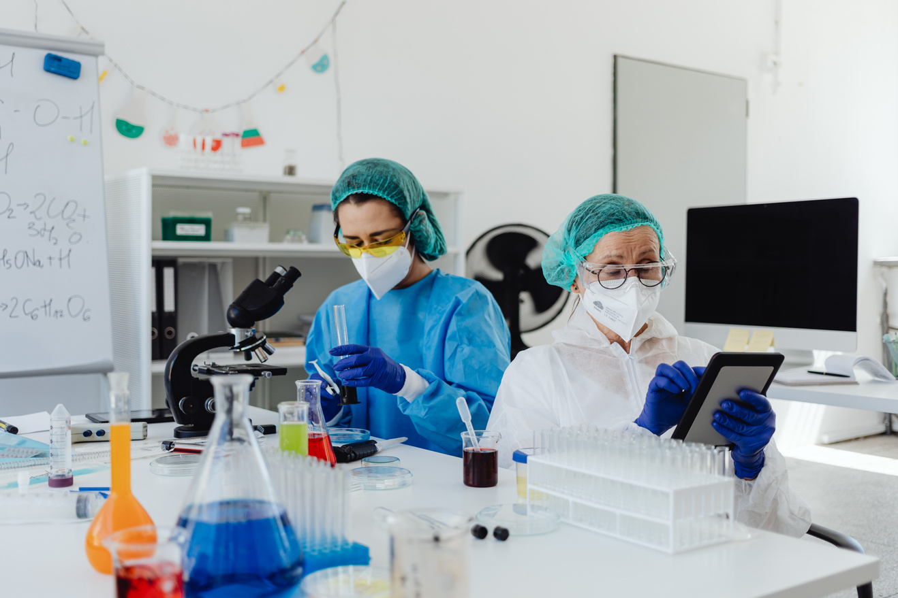

Nous pouvons aider les chercheurs à trouver les traitements qui guériront nos maladies !
chaque année l’association peut ainsi financer des projets scientifiques et donner de l’espoir

Slide 28
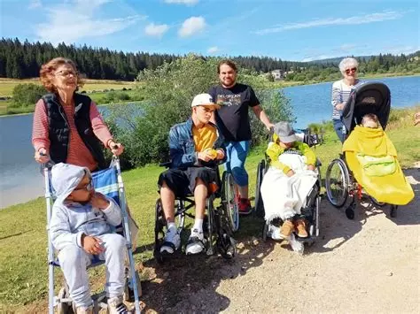
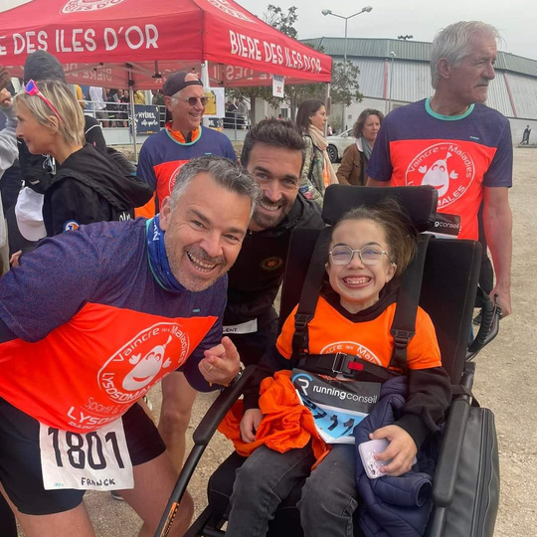
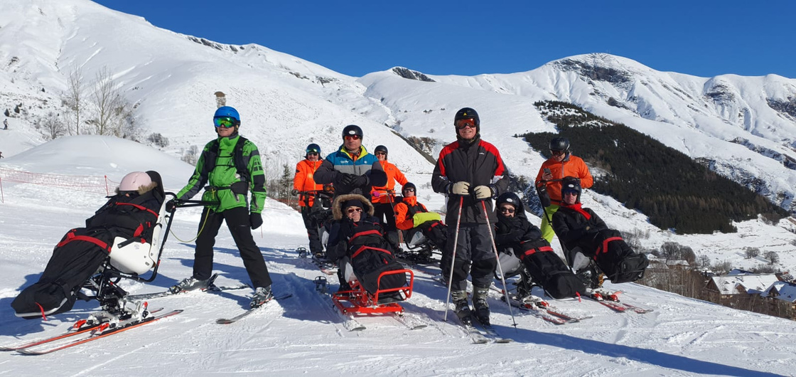
Nous pouvons offrir aux enfants des moments de joies et vivre des aventures malgré la maladie
(séjours vacances, aventure sportive, découverte handiski ...)

Slide 29
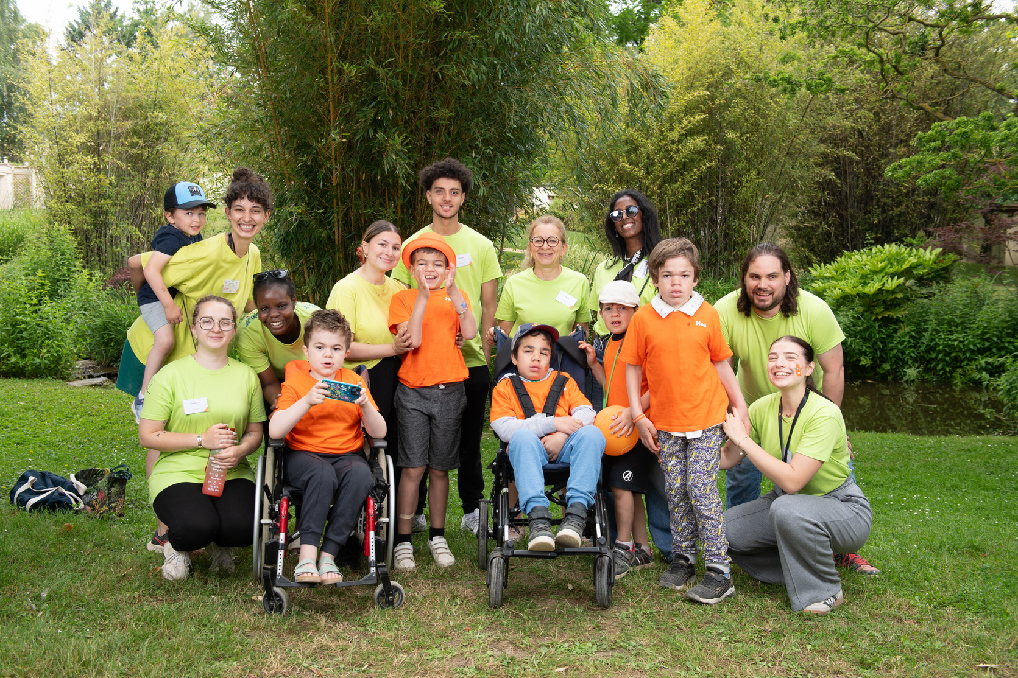
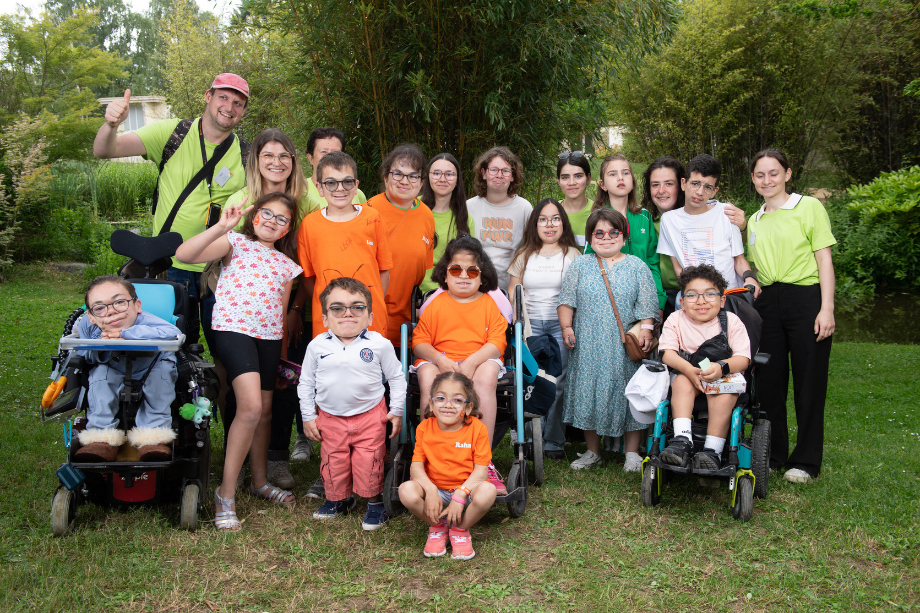
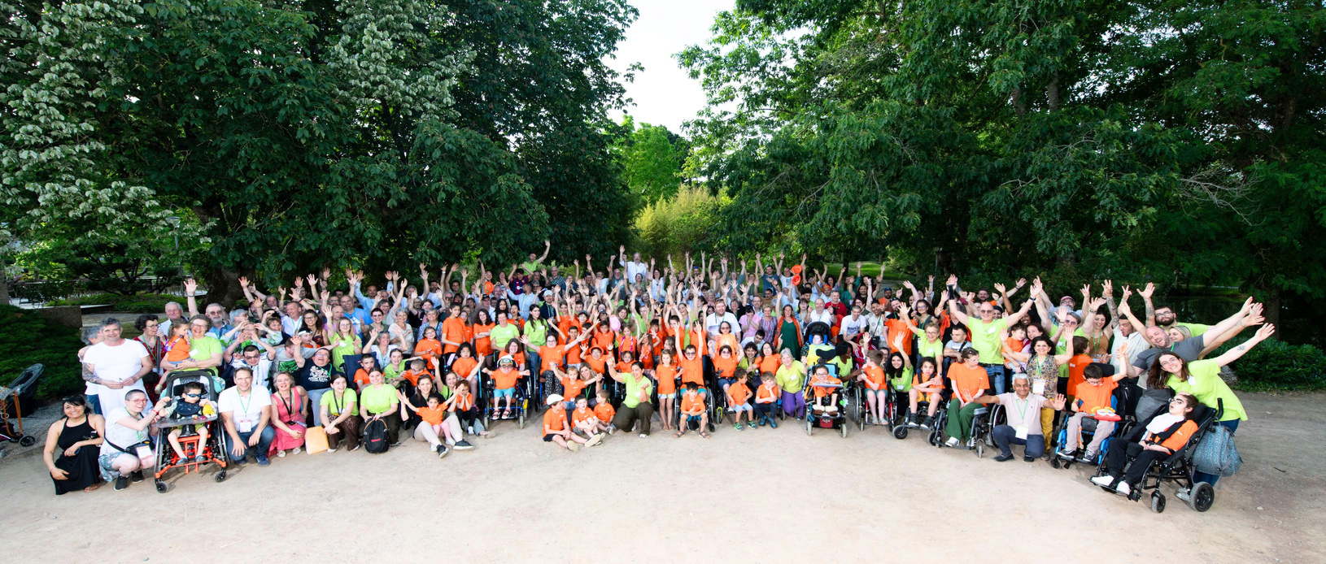
Nous pouvons organiser des rencontres entre familles pour partager et échanger et s’informer
(weekend annuel, rencontres régionales...)

Slide 30

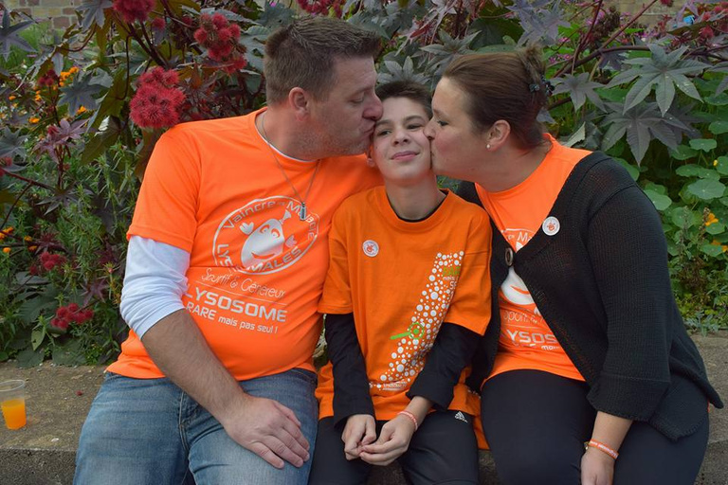
Nous pouvons accompagner chaque patient et sa famille ...
pour l’aider à s’informer, à comprendre, à affronter les difficultés sociales, médicales et scientifiques ...

Slide 31

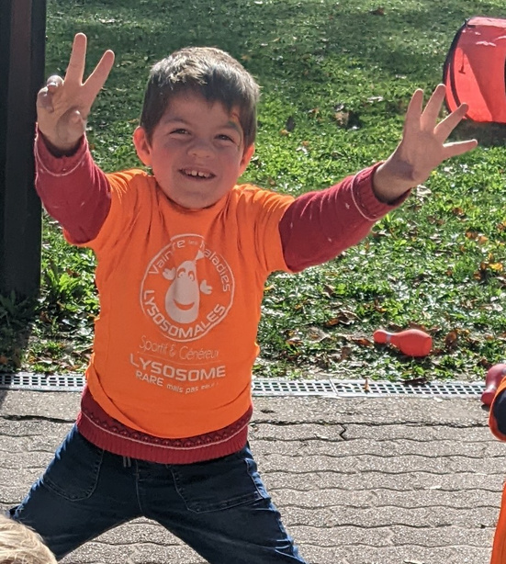
et ensemble nous sommes plus forts pour améliorer les droits des malades à bénéficier de la meilleure prise en charge

Slide 32
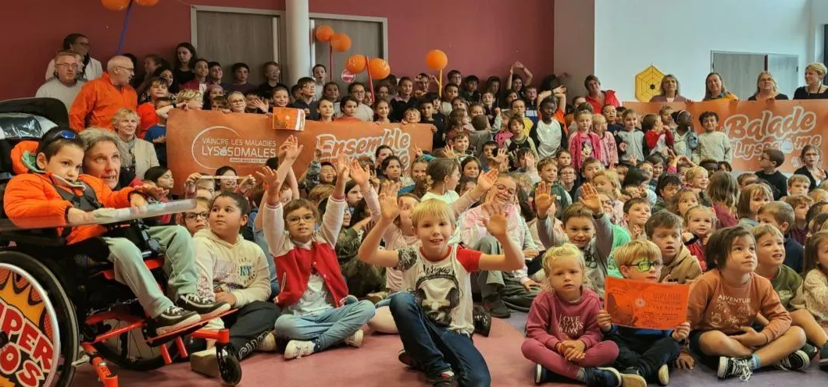

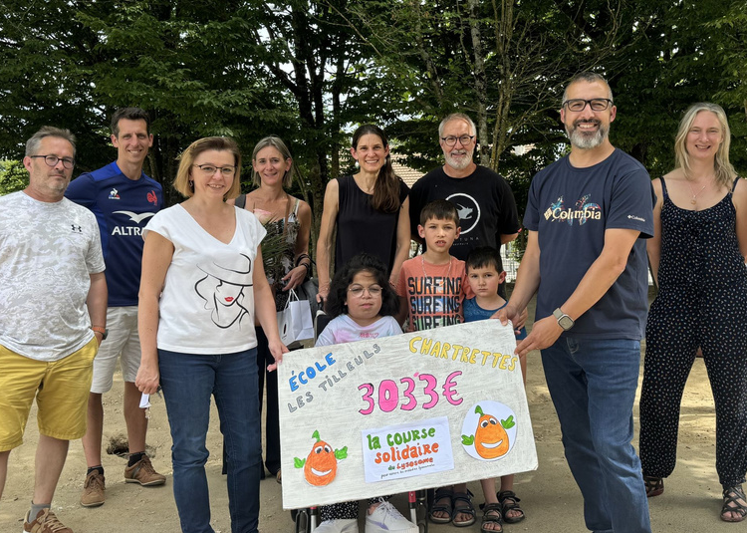
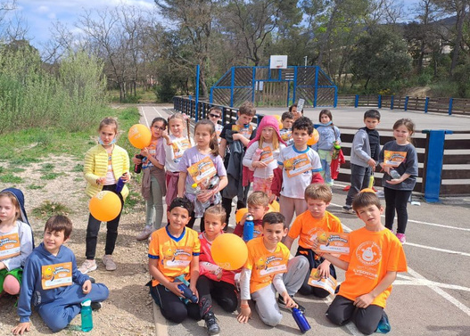
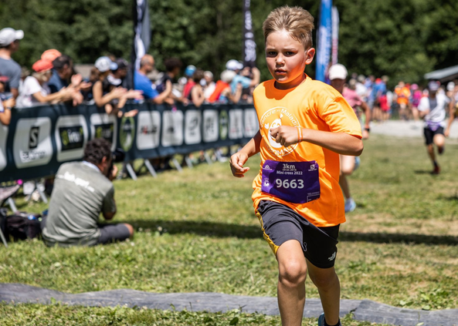
Nous comptons
sur vous !
Ensemble nous avons

